Slide 1
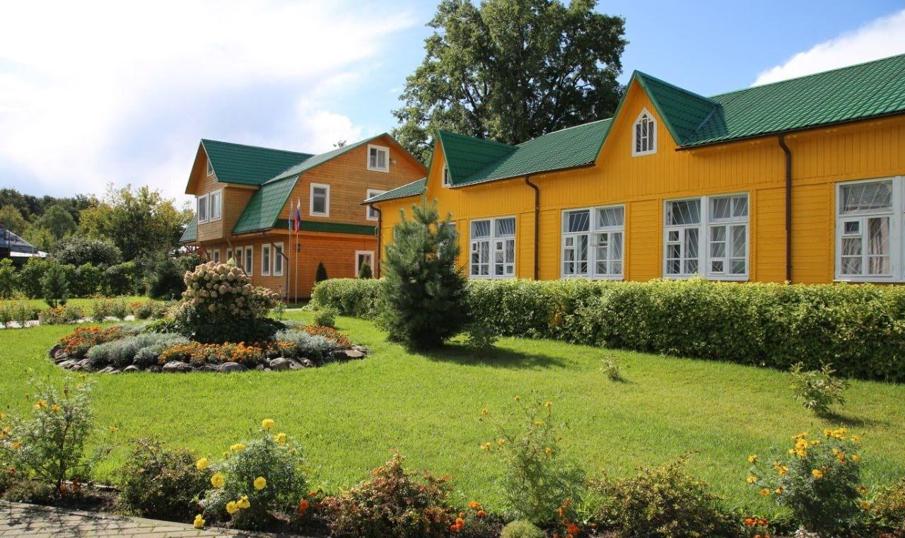
Публичный отчёт
Центр помощи наркозависимым “Радуга” 2021г.

Slide 2
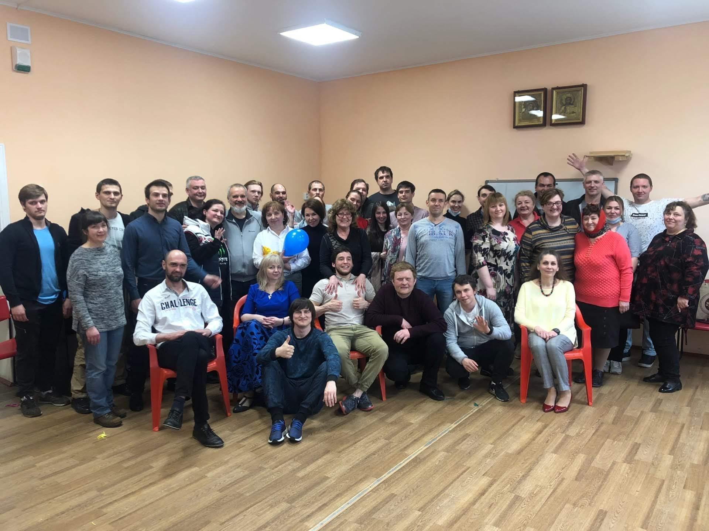
Информация об организации
Реабилитационный центр "Радуга" – это центр помощи наркозависимым и людям, страдающим от алкоголизма и игромании. Центр находится в г. Кимры Тверской области.
С 2013 года мы помогаем зависимым и их семьям вернуться к трезвой и здоровой жизни!

Slide 3
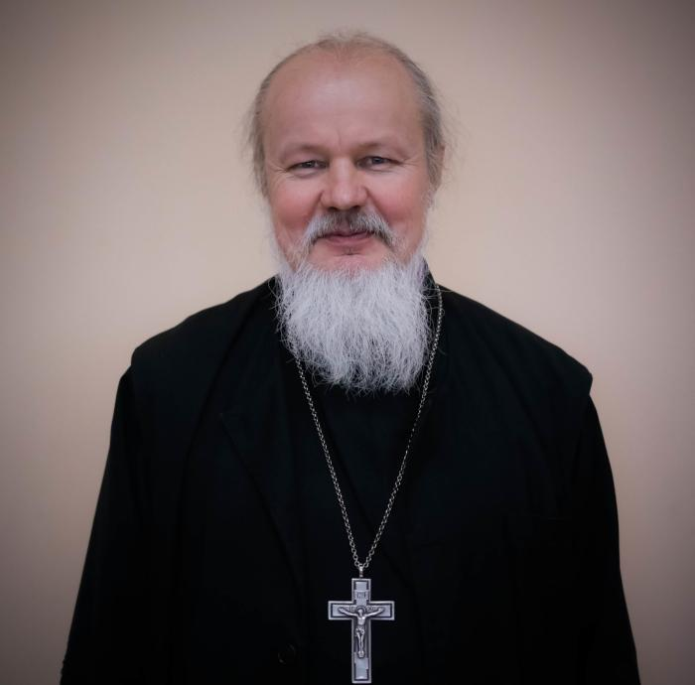
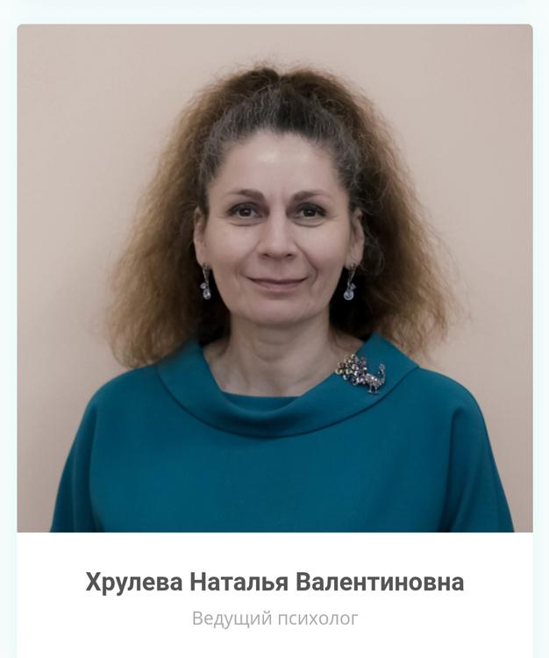
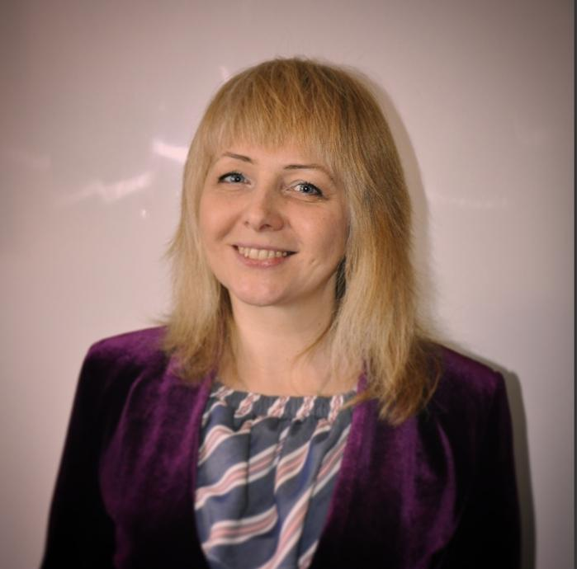
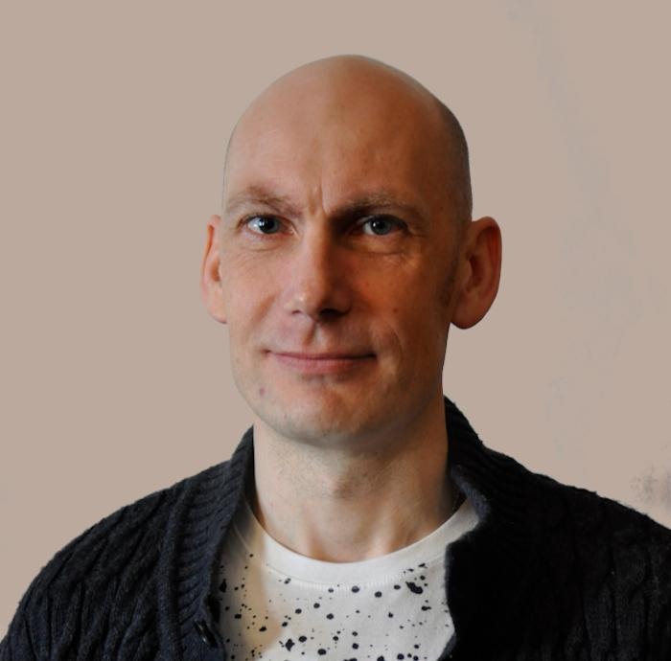
Команда организации
Руководитель ЦПН “Радуга” настоятель храма Вознесения Господня города Кимры Тверской области - протоиерей Андрей Леонидович Лазарев
Руководитель работы с созависимыми, психолог Наталья Валентиновна Хрулева
Руководитель Программы Центра “Радуга”, психолог Самбуров Александр Евгеньевич
Психолог по работе с зависимыми от психоактивных веществ Самбурова Инна Владимировна

Slide 4
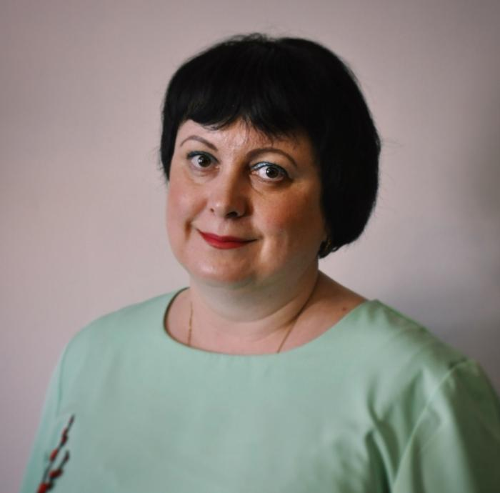
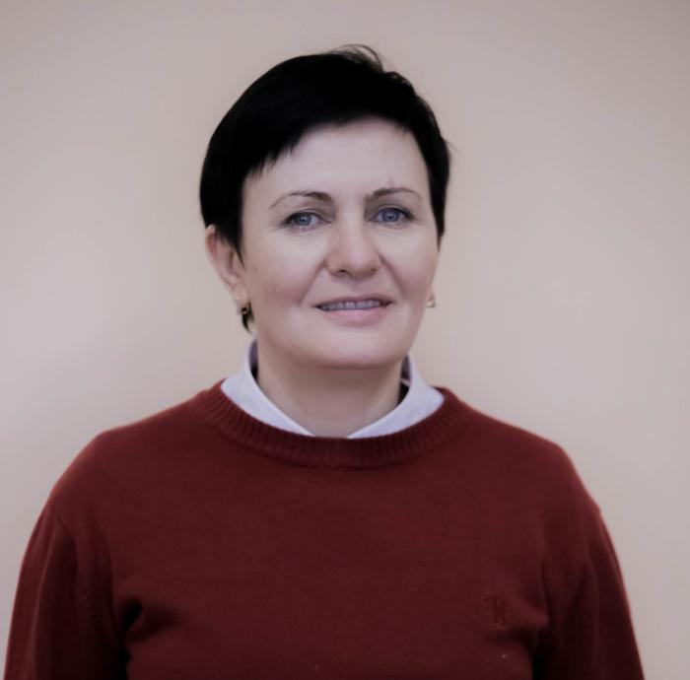
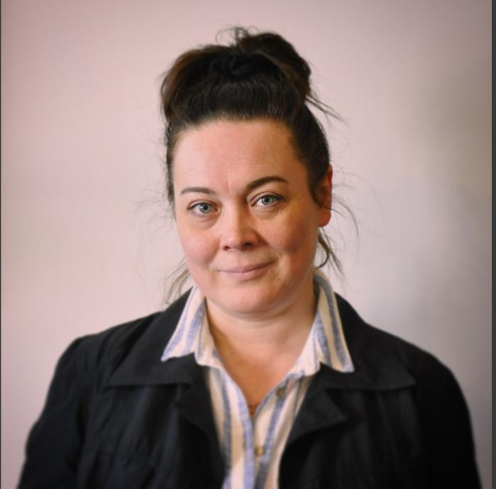
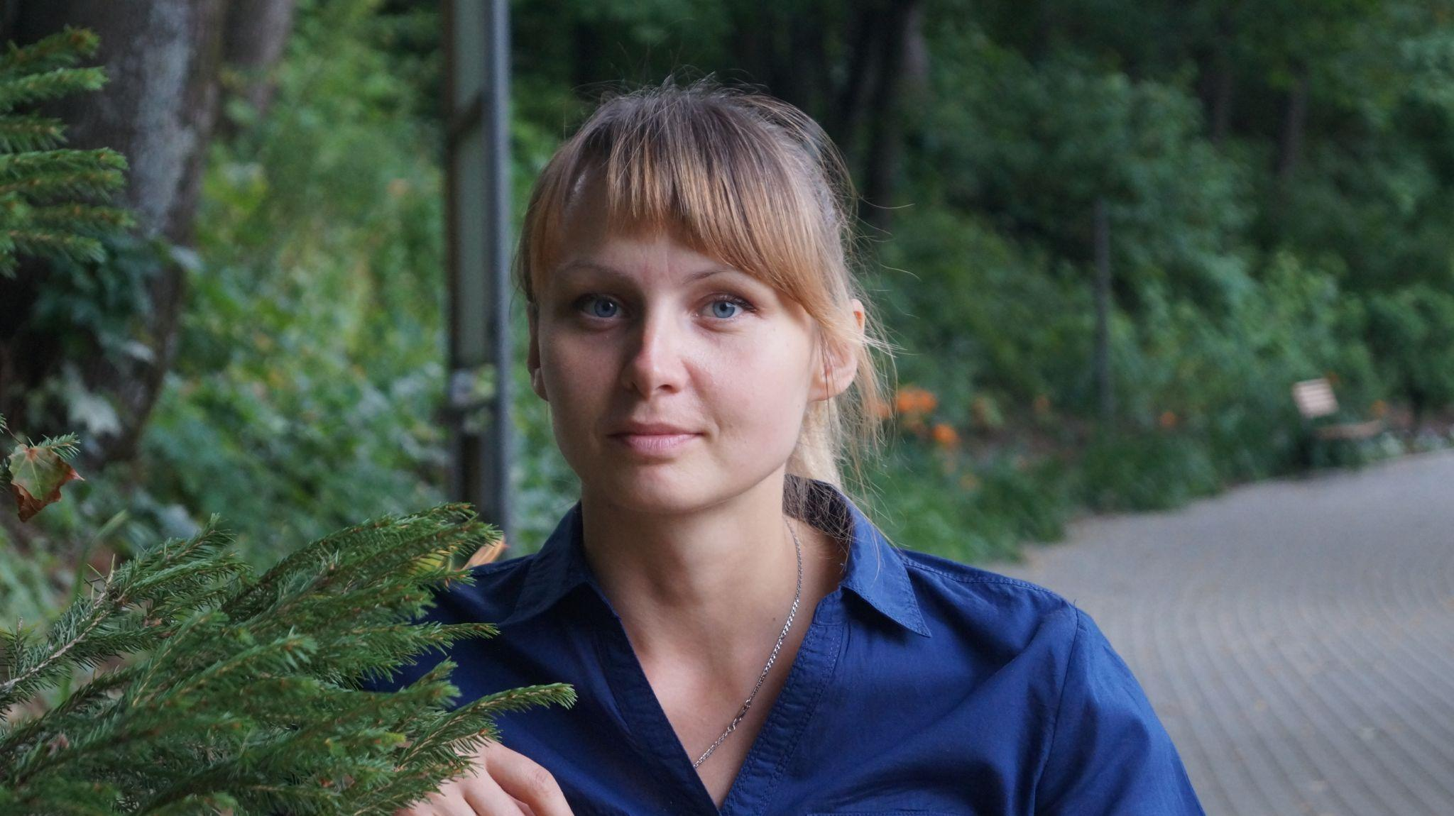
Команда организации
Психолог-супервизор Сухарева Ольга Анатольевна
Социальный работник, консультант-мотиватор Мягкова Елена Юрьевна
Психолог Кокорева Ирина Евгеньевна
Педагог по арт-терапии Коченова Наталья Алексеевна

Slide 5
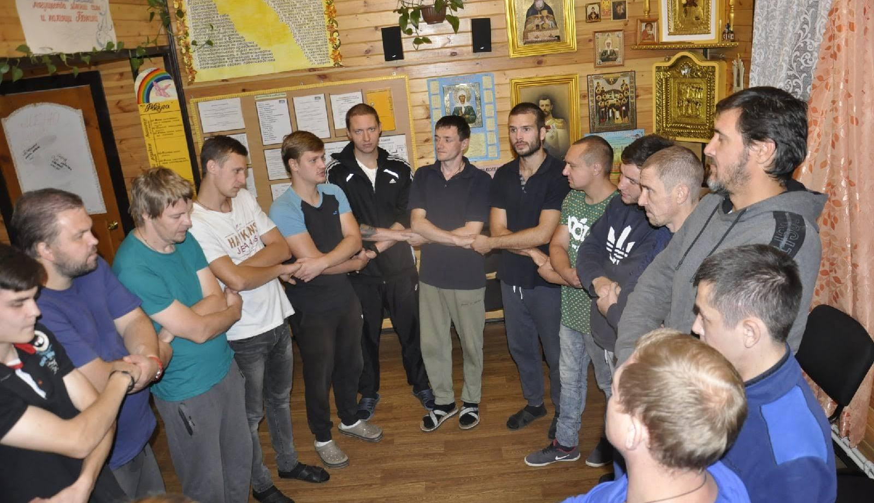
Результаты деятельности Центра помощи наркозависимым "Радуга" за 2021 год
Вступили в Программу: 72 человека.
Успешно закончили Программу реабилитации к концу года: 7 человек.
Покинули Программу на ранних этапах: 30 человек.

Slide 6
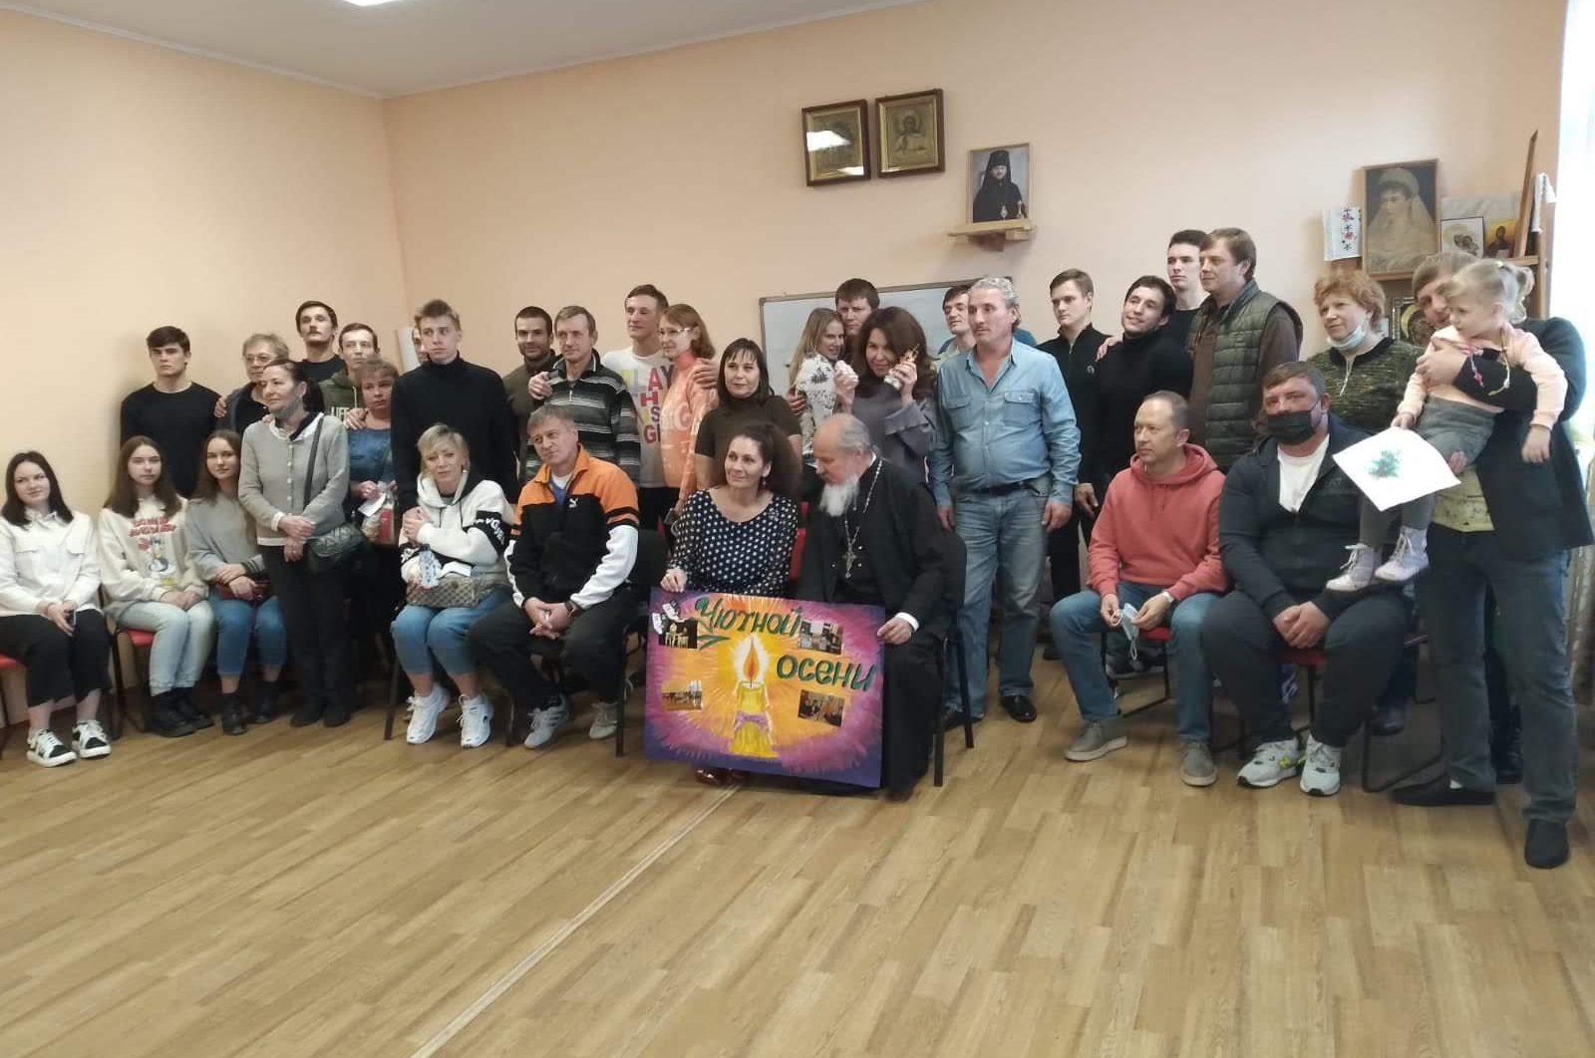
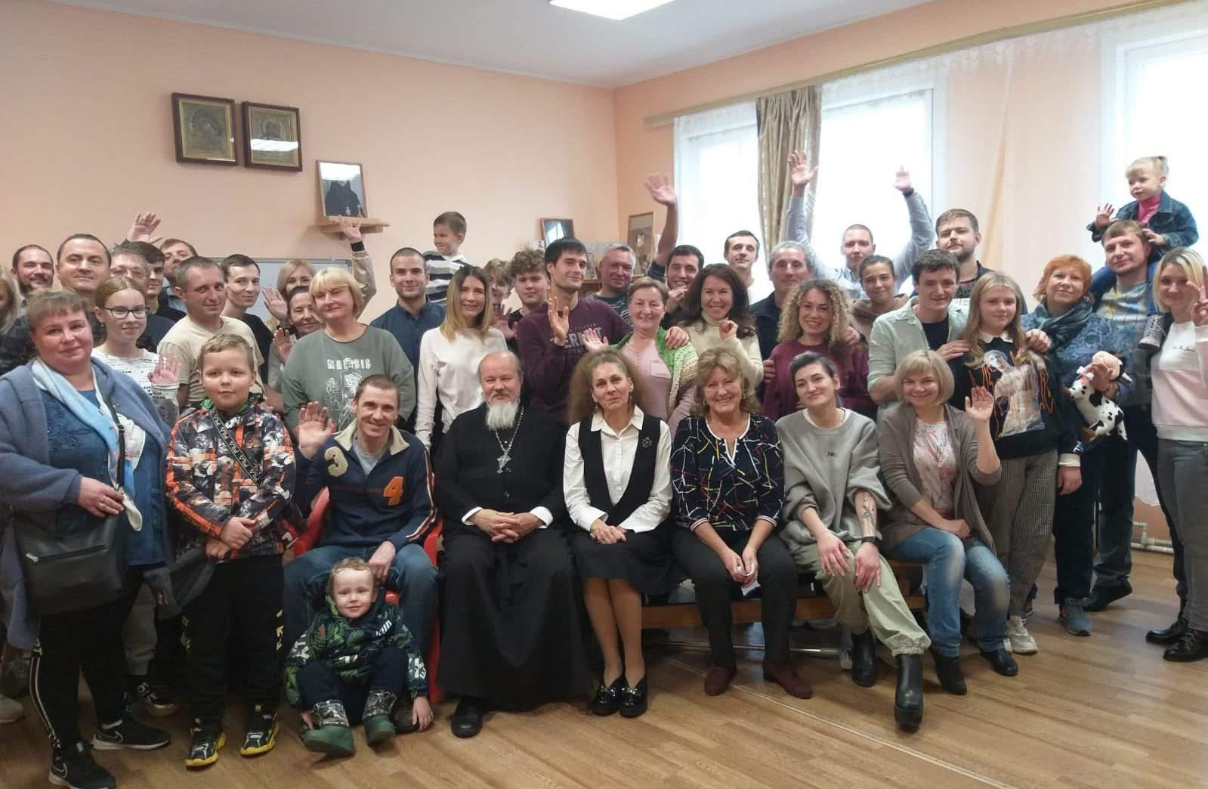
Работа с родственниками зависимых лиц
Количество родственников, получивших поддержку специалистов Центра: 180 человек.
В условиях пандемии, вызванной коронавирусной инфекцией, встречи и занятия с родственниками участников Программы частично проводились в онлайн формате, в виде конференций и видеоконсультаций, в остальных случаях родственники приезжали в Центр.
Итого: психологи Центра организовали 12 групповых видео-занятий в рамках "Родительского дня" (по 1 в месяц), провели индивидуальные консультации по телефону (1-2 консультации в день) и 14 терапевтических видеоконсультаций по запросу.

Slide 7
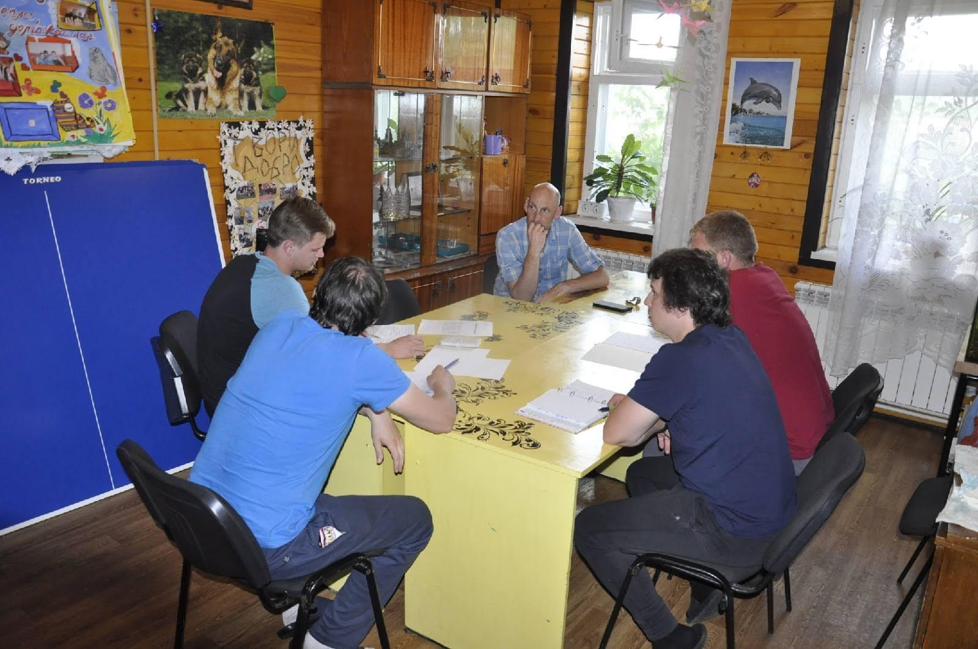
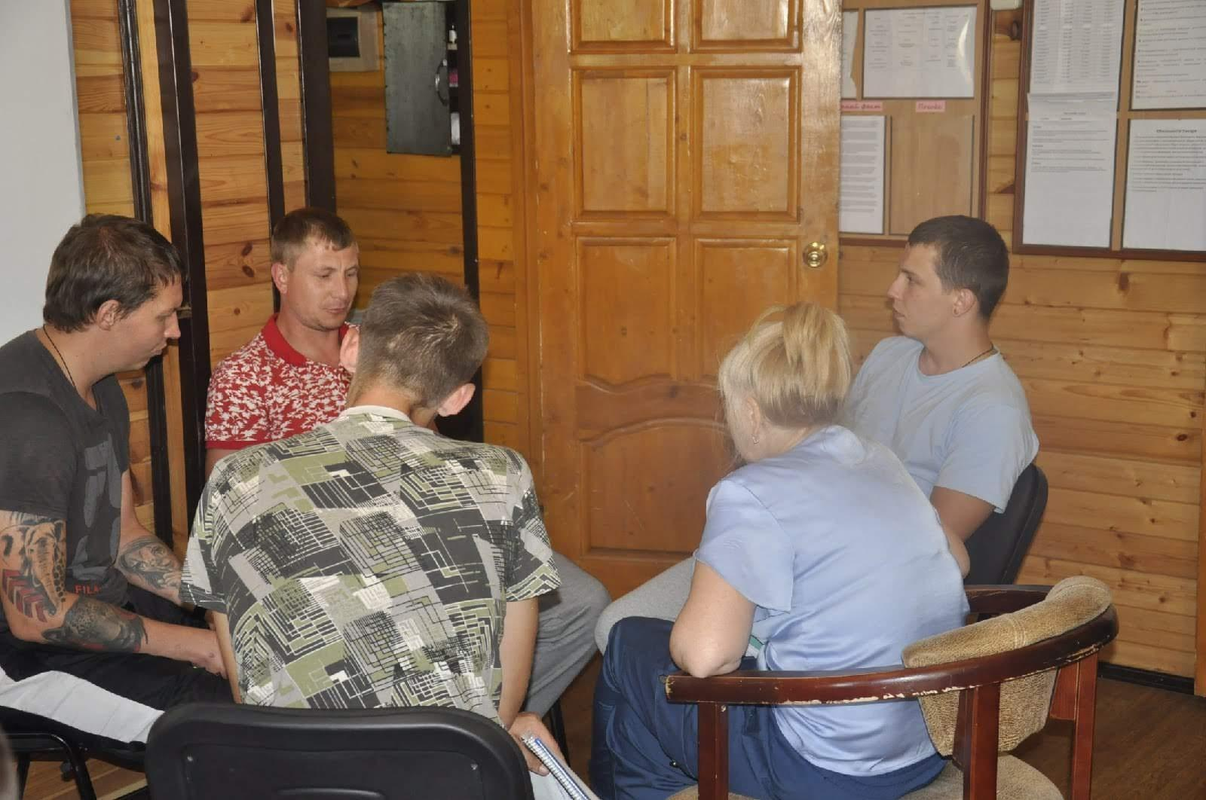
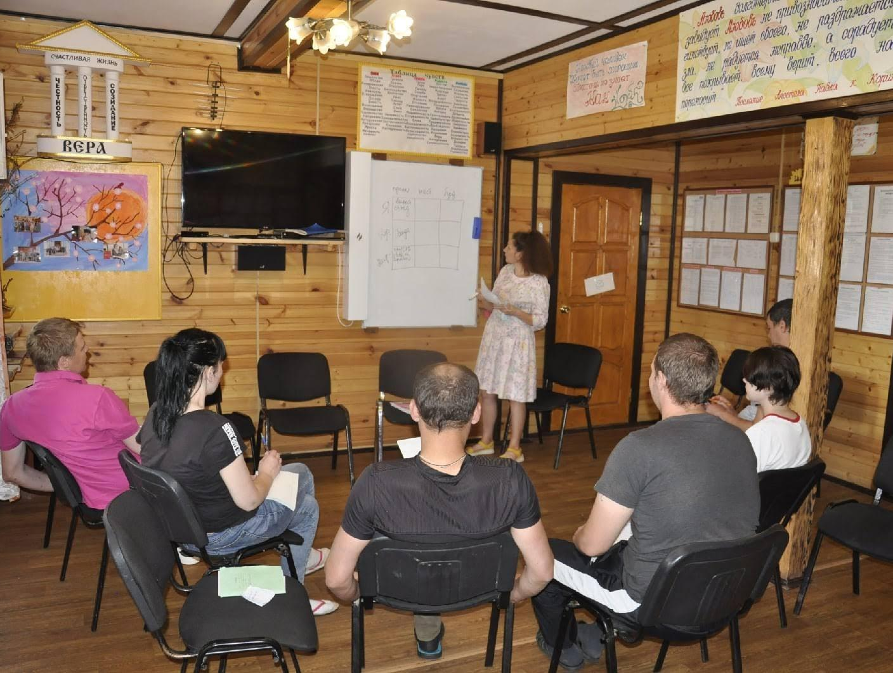
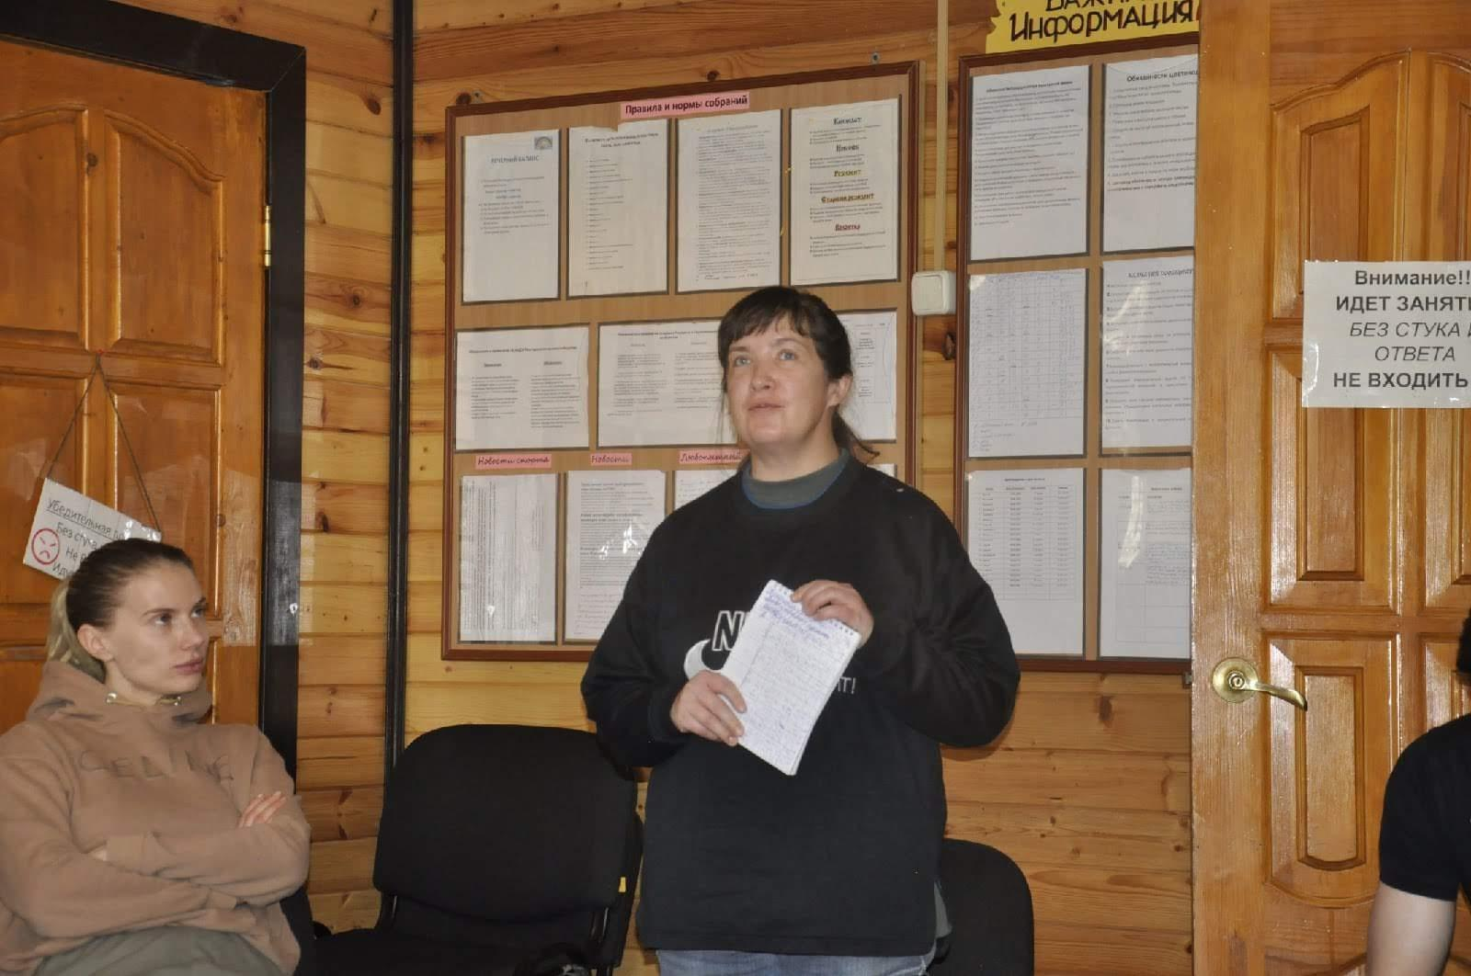
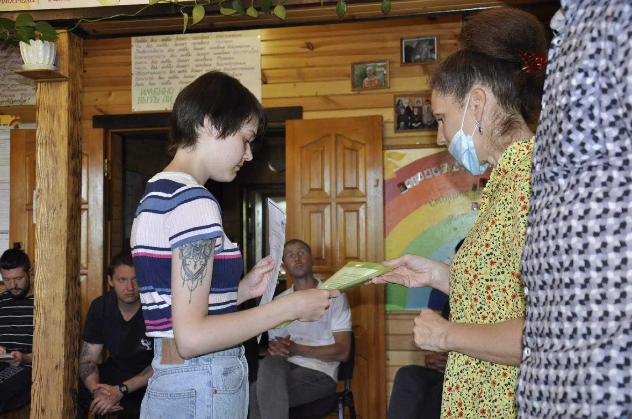
Терапевтическая работа с участниками Программы
Групповые занятия:
1. "Дневнички чувств" - 50 занятий;
2. "Проводник самопознания" ‐ 70 занятий;
3. "Рецидивы и срывы" - 30 занятий;
4. "Группы поддержки" - 100 занятий;
5. "Группы эмоций" - 50 занятий;

Slide 8
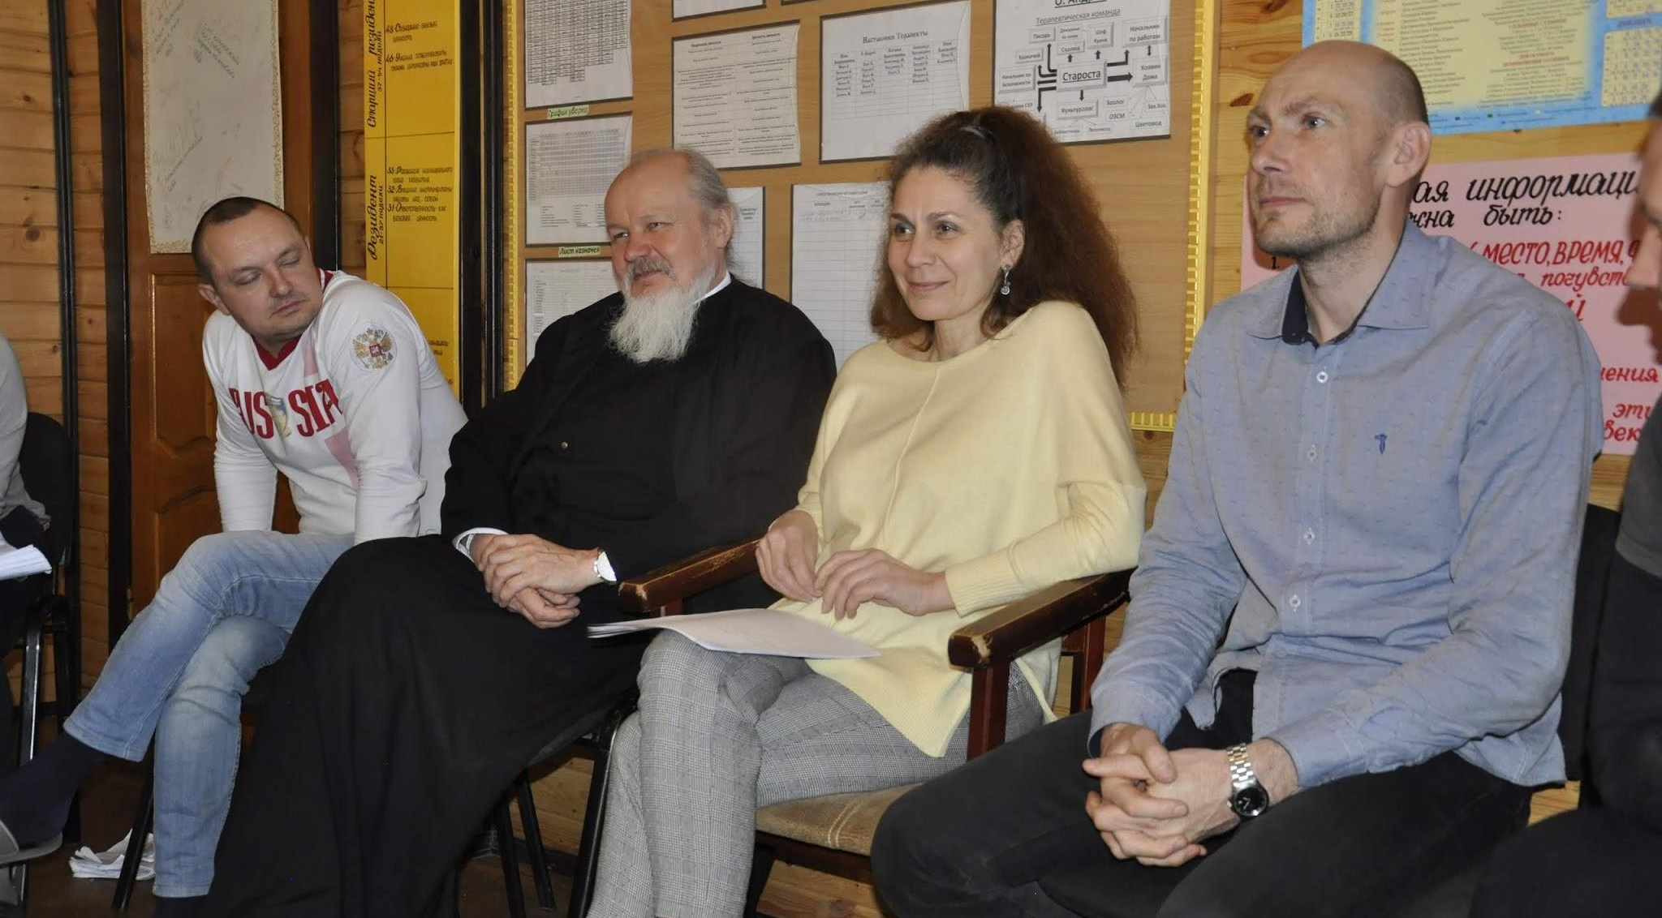
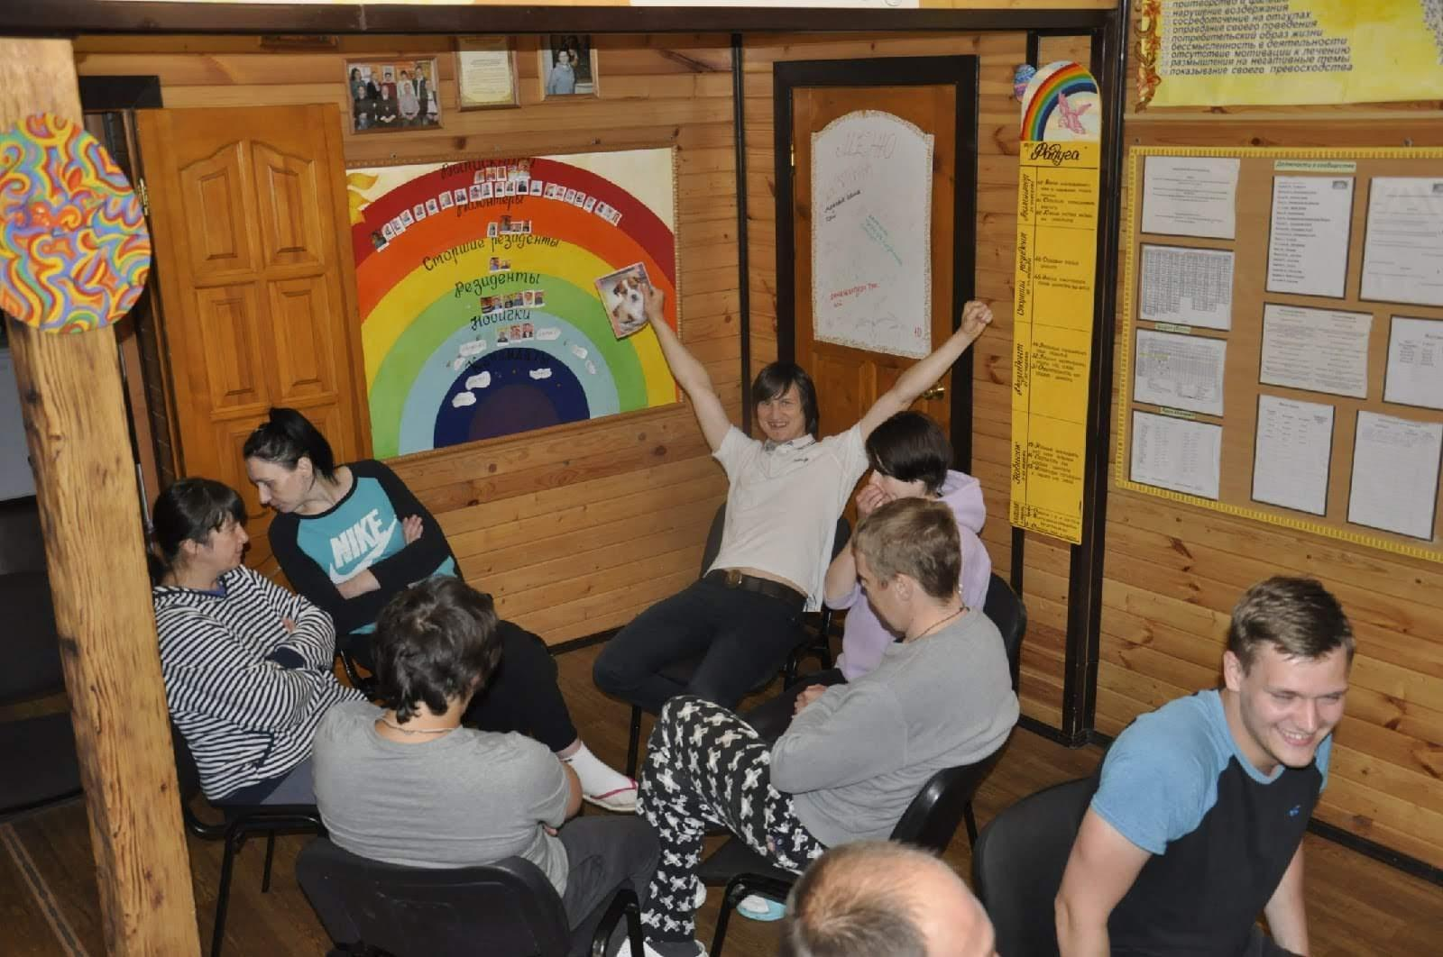
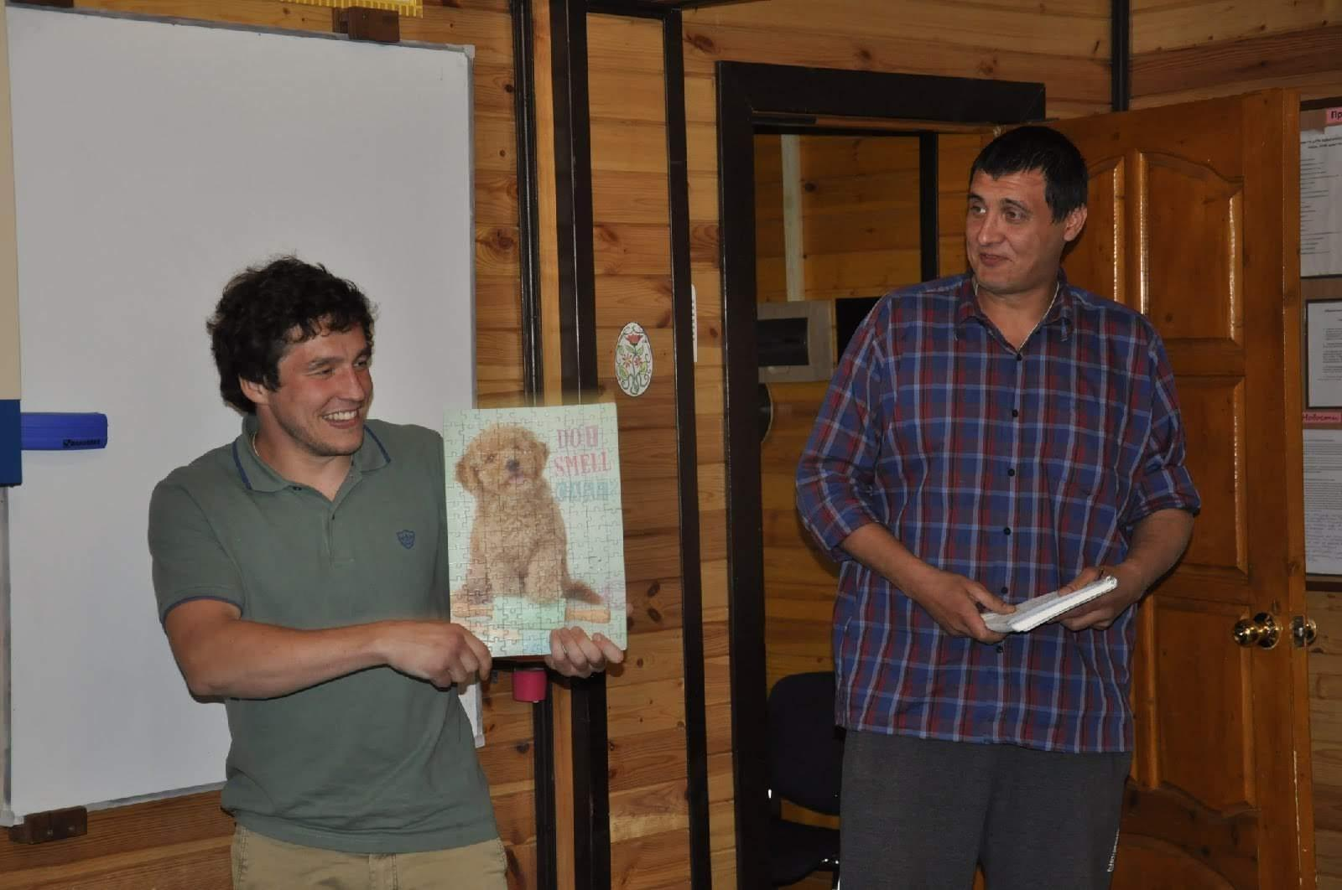
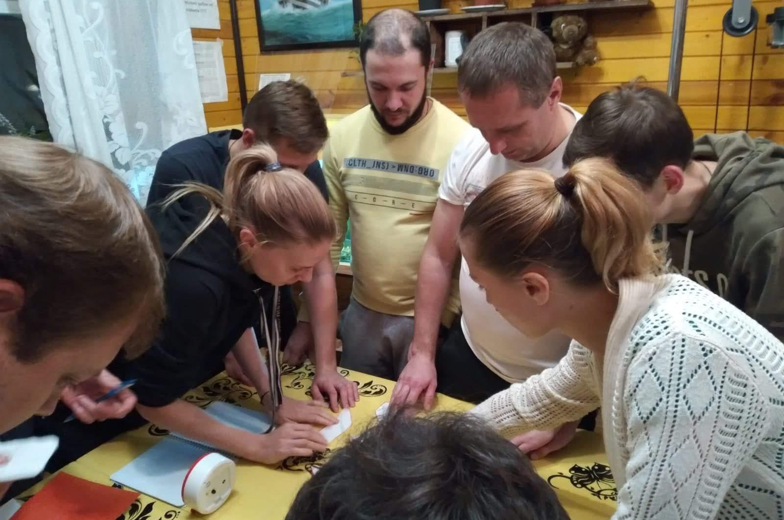
Терапевтическая работа с участниками Программы
Групповые занятия:
6. "Психологические тренинги" - 48 занятий;
7. "ДКФ" (просмотр и обсуждение дискуссионного фильма) - 20 занятий;
8. "Утреннее собрание" (занятие по коррекции поведения) - 302 занятия;
9. Час "Культуролога" ‐ 65 занятий;
10. "Семинары для новичков" - 48 занятий.

Slide 9
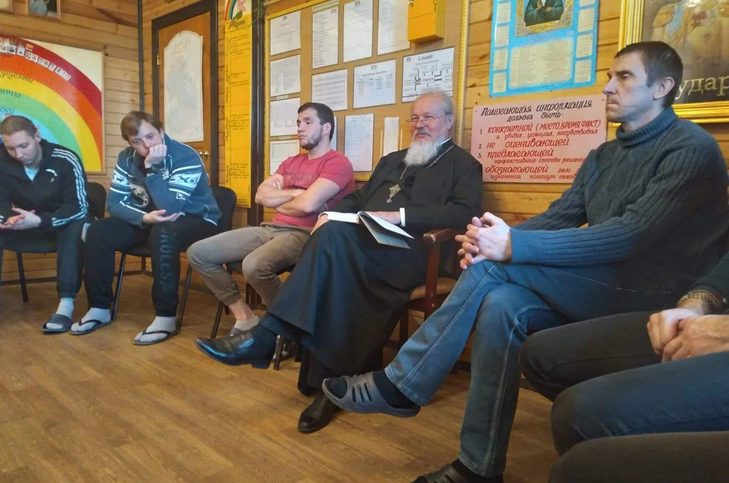
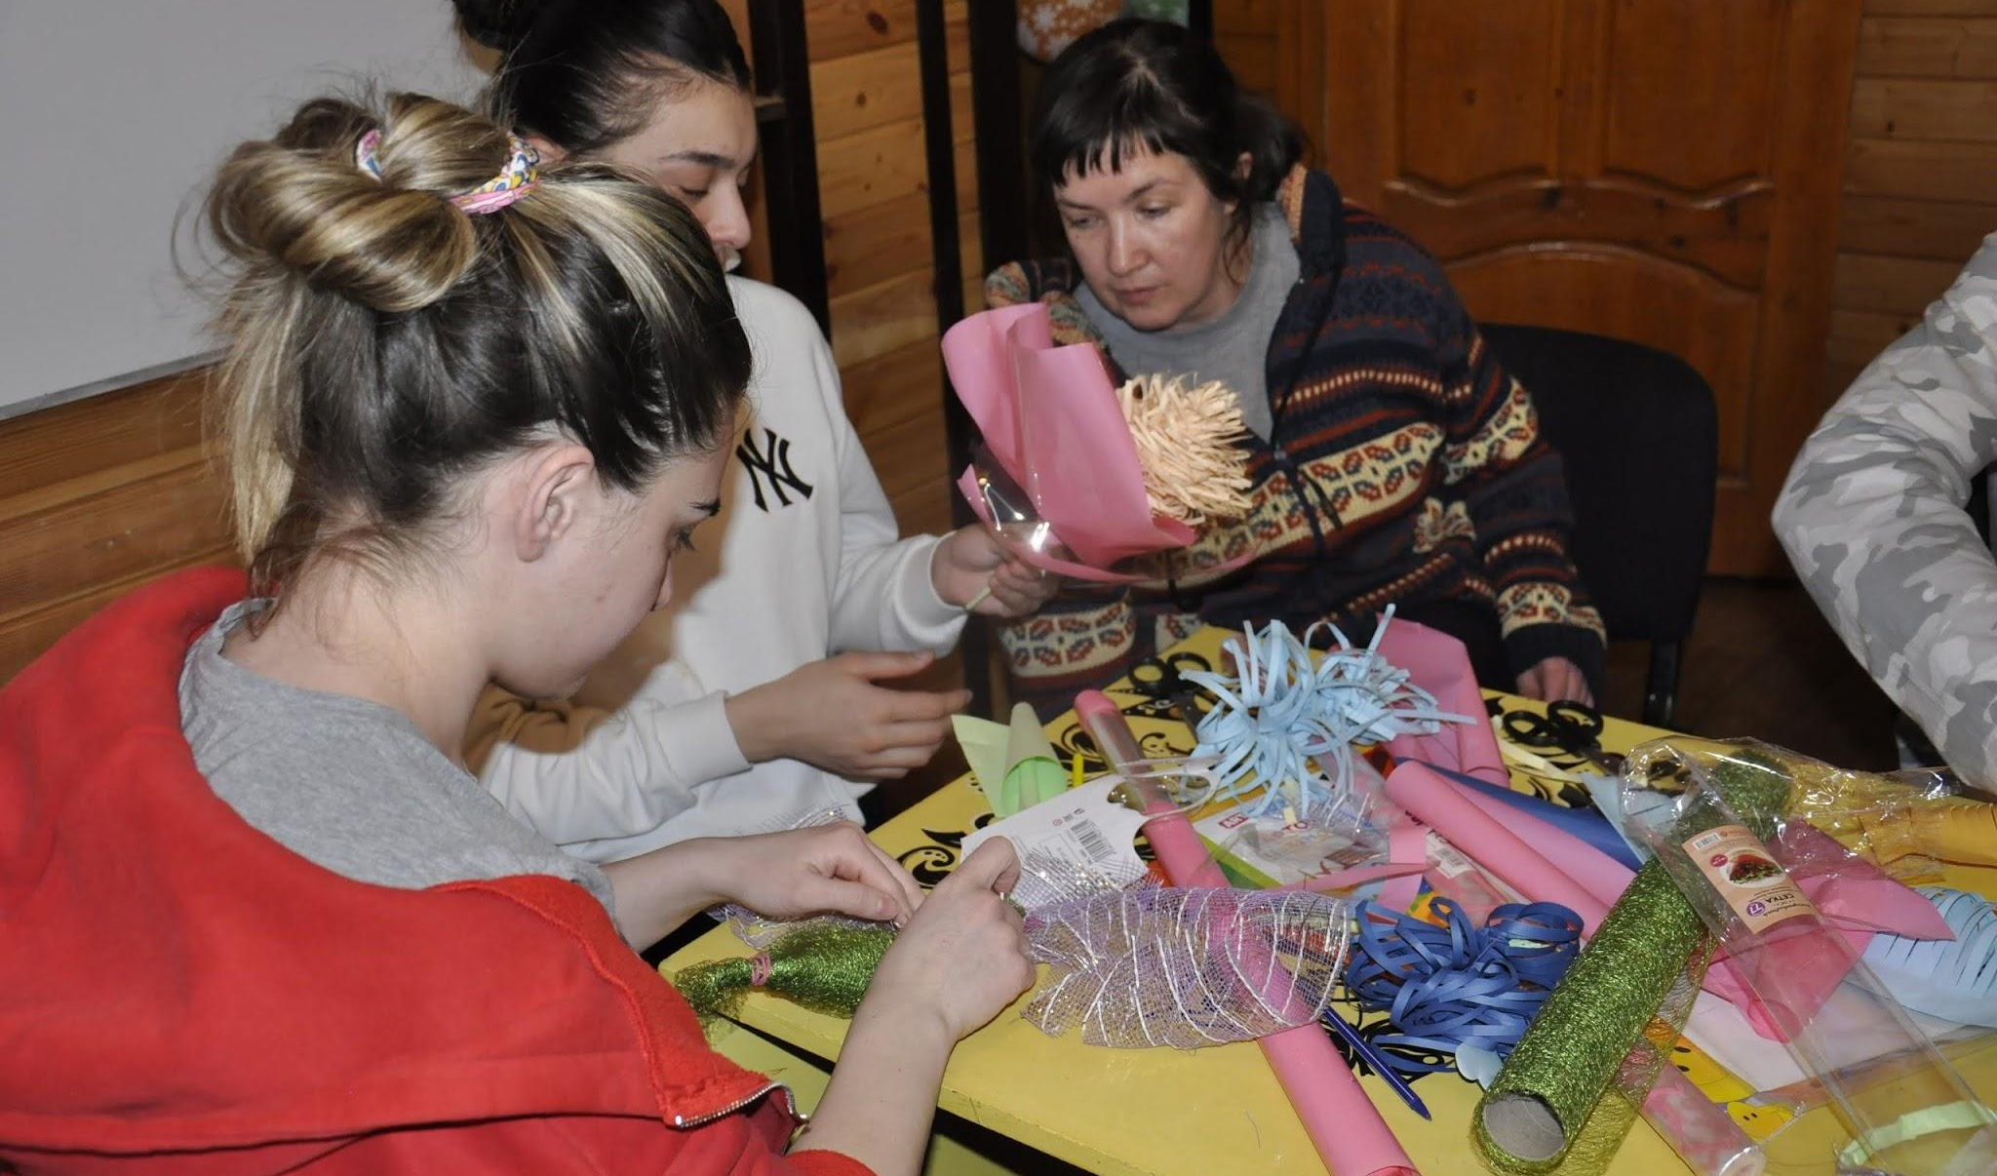
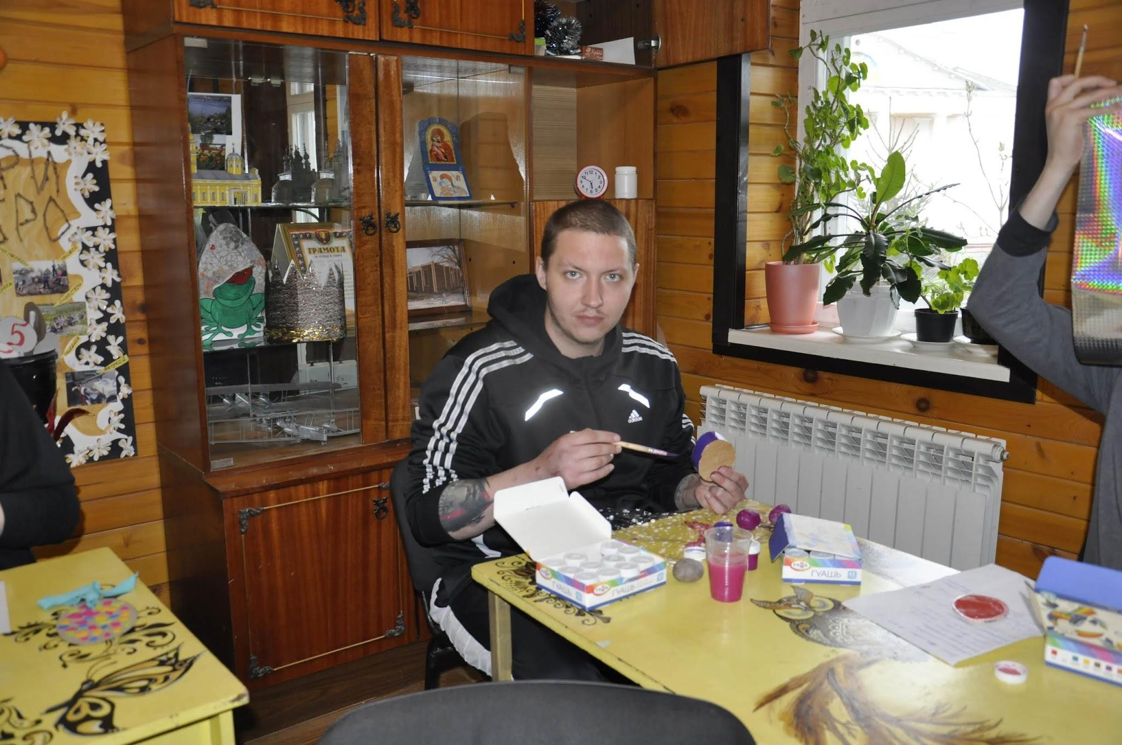
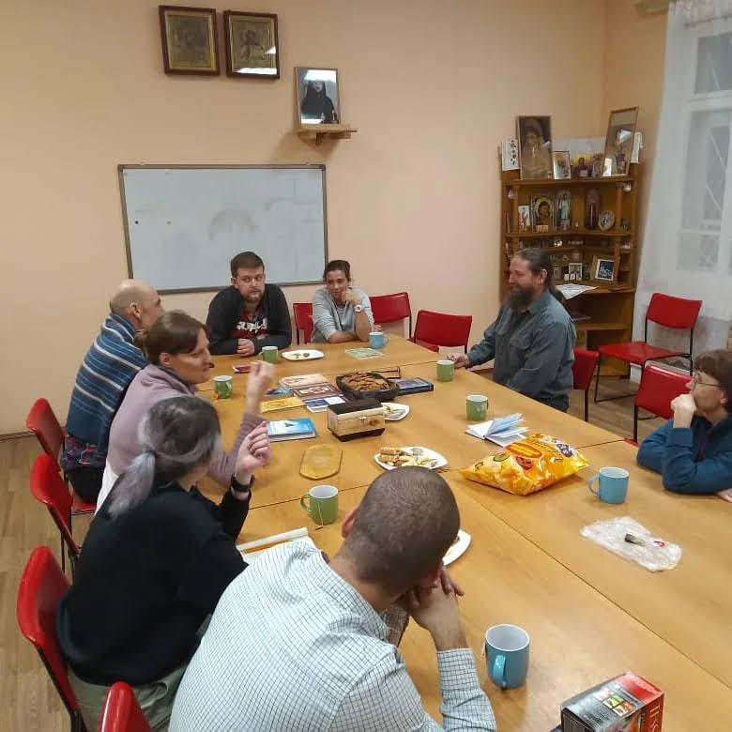
Терапевтическая работа с участниками Программы
Групповые занятия:
11. Группа "Общество трезвости" - 35 занятий;
12. "Плановое собрание" - 60 занятий;
13. "Арт-терапия" - 40 занятий;
14. "Духовные беседы" с настоятелем храма Вознесения Господня протоиереем Андреем Лазаревым - 52 беседы.

Slide 10
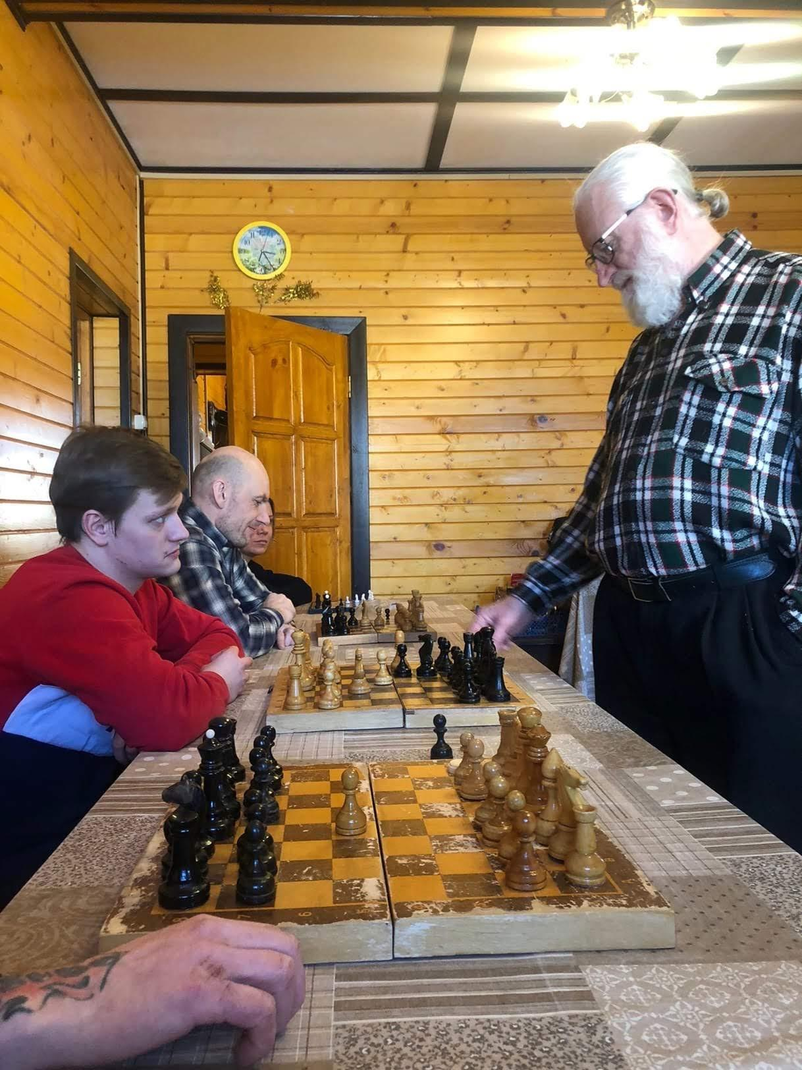
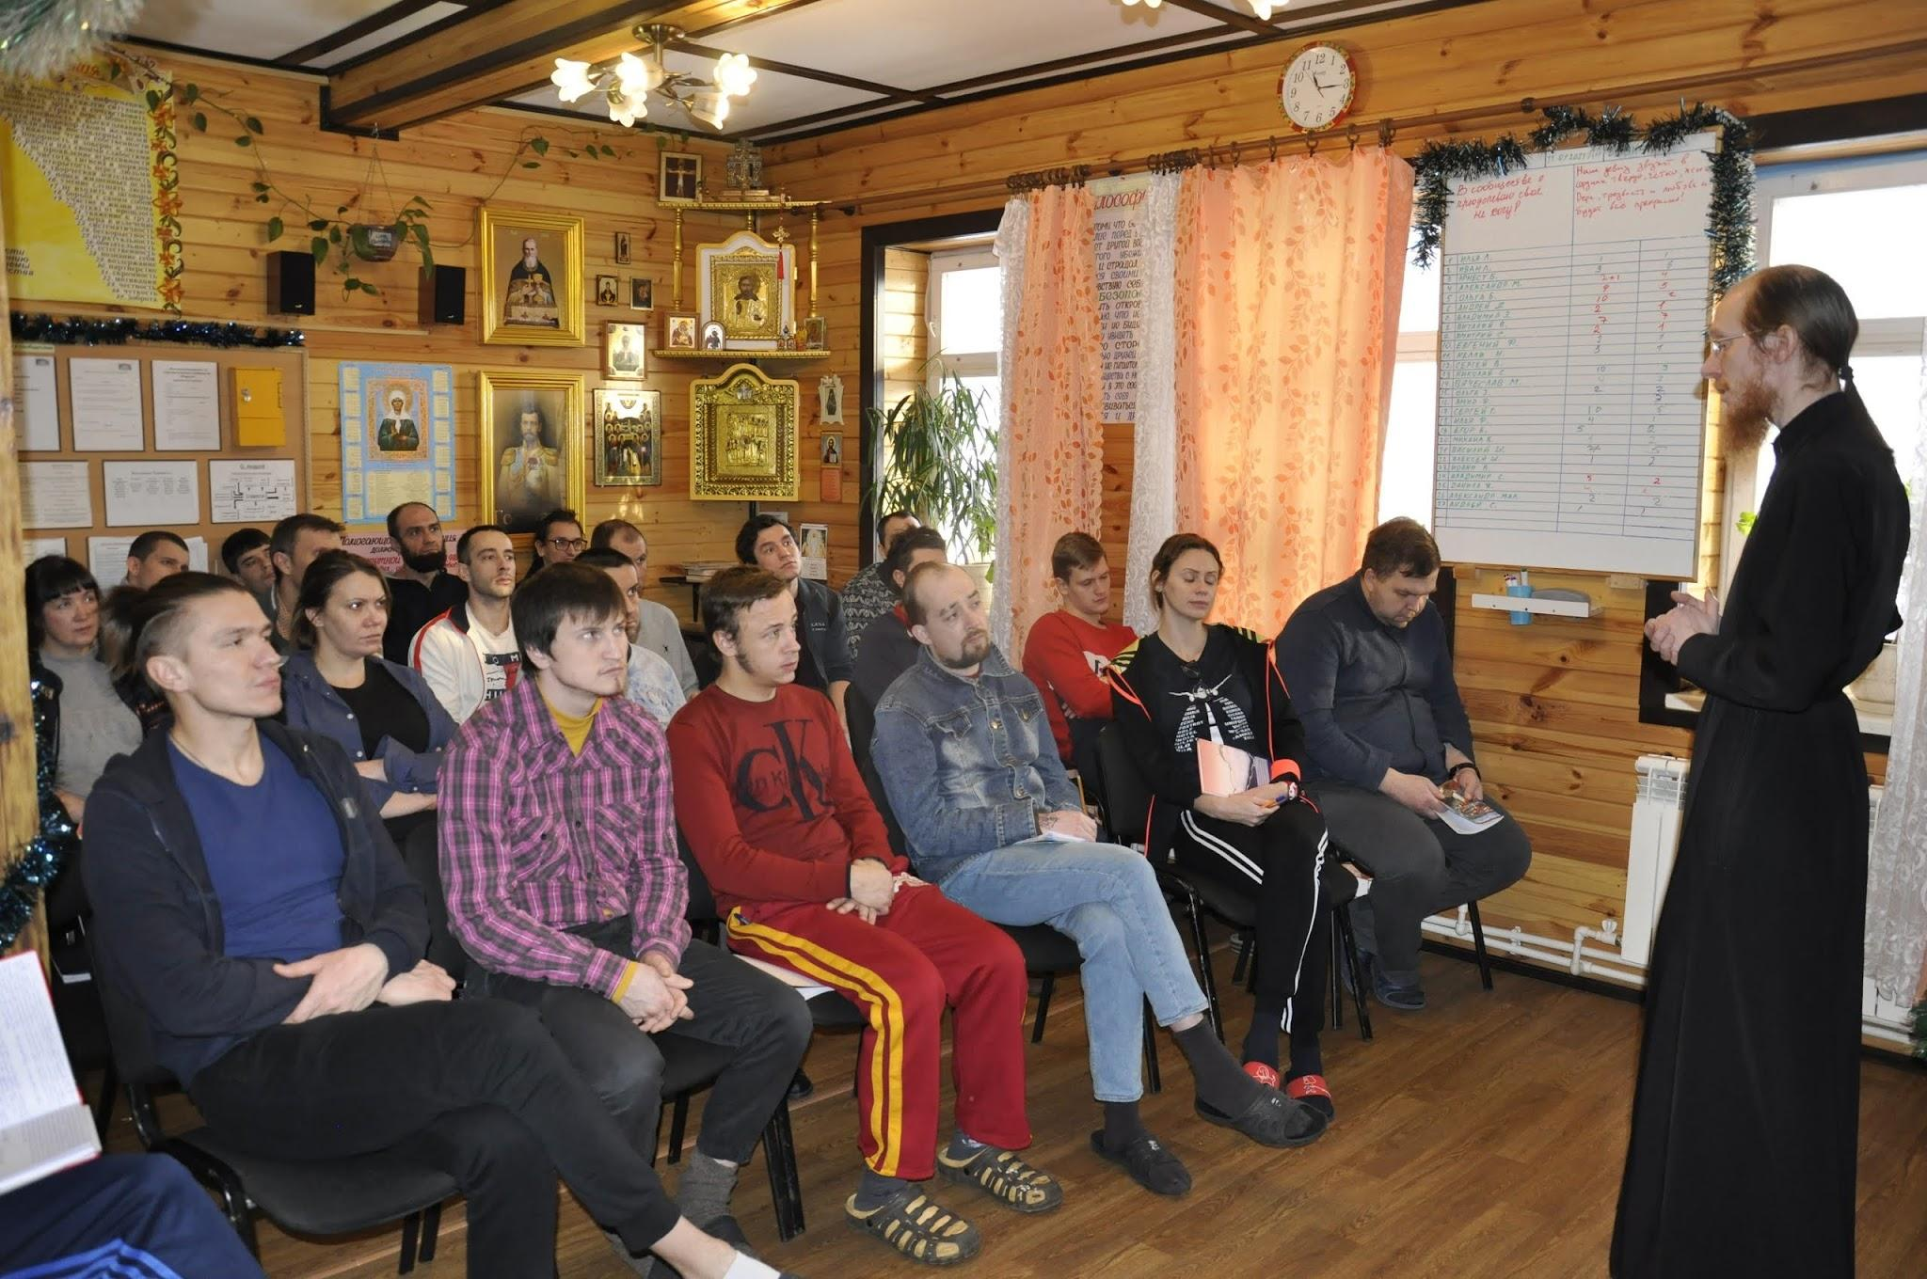
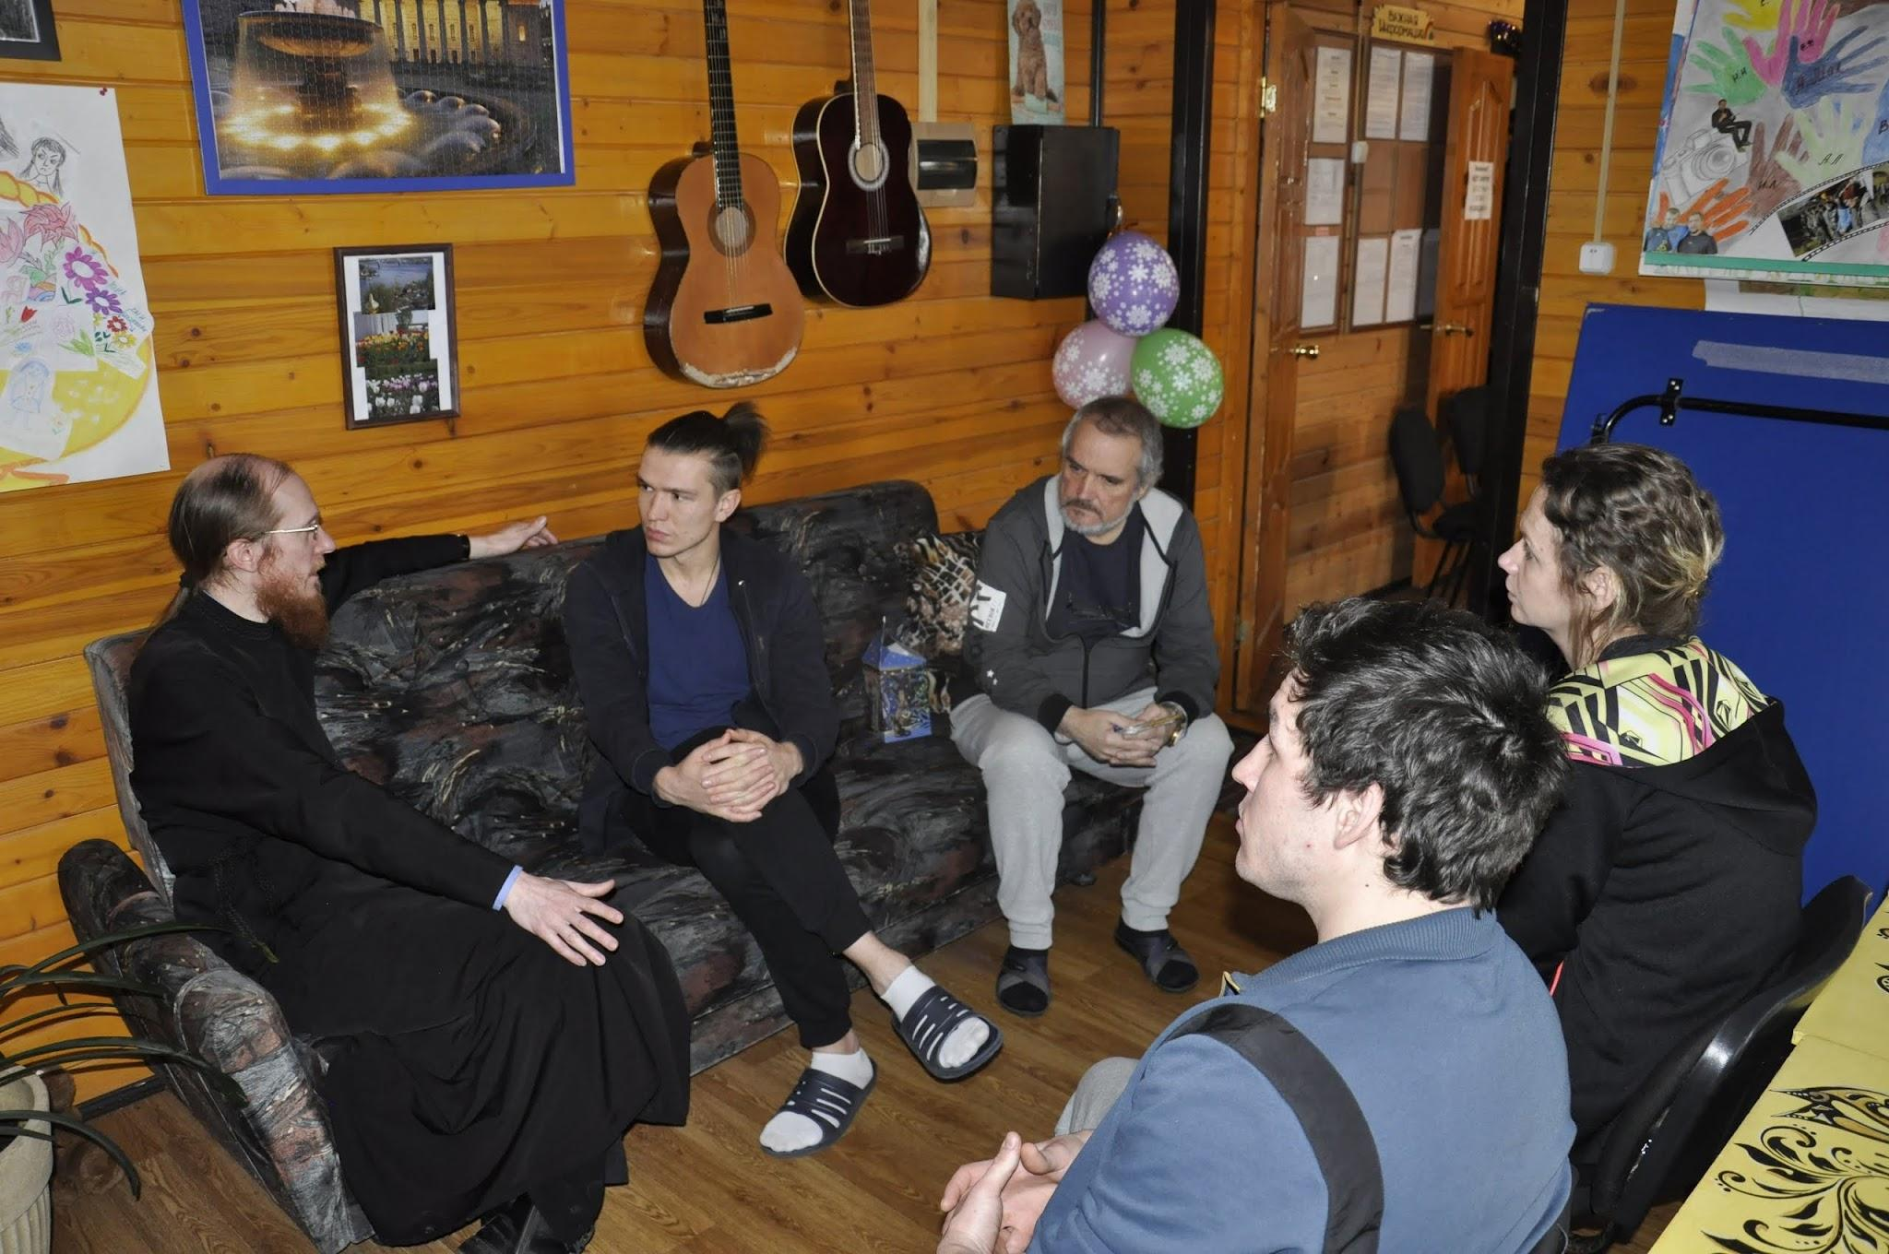
Терапевтическая работа с участниками Программы
Групповые занятия:
15. Семинары с руководителем АНО “Воскресенье” Р. И. Прищенко по преодолению зависимости и мастер-класс по изготовлению декоративных свечей ручной работы от воспитанников АНО “Воскресенье”.
16. "Шахматный клуб" (руководитель клуба - гроссмейстер, протоиерей храма Вознесения Господня Валерий Лапотко) ‐ занятия проводились 1-2 раза в месяц.

Slide 11
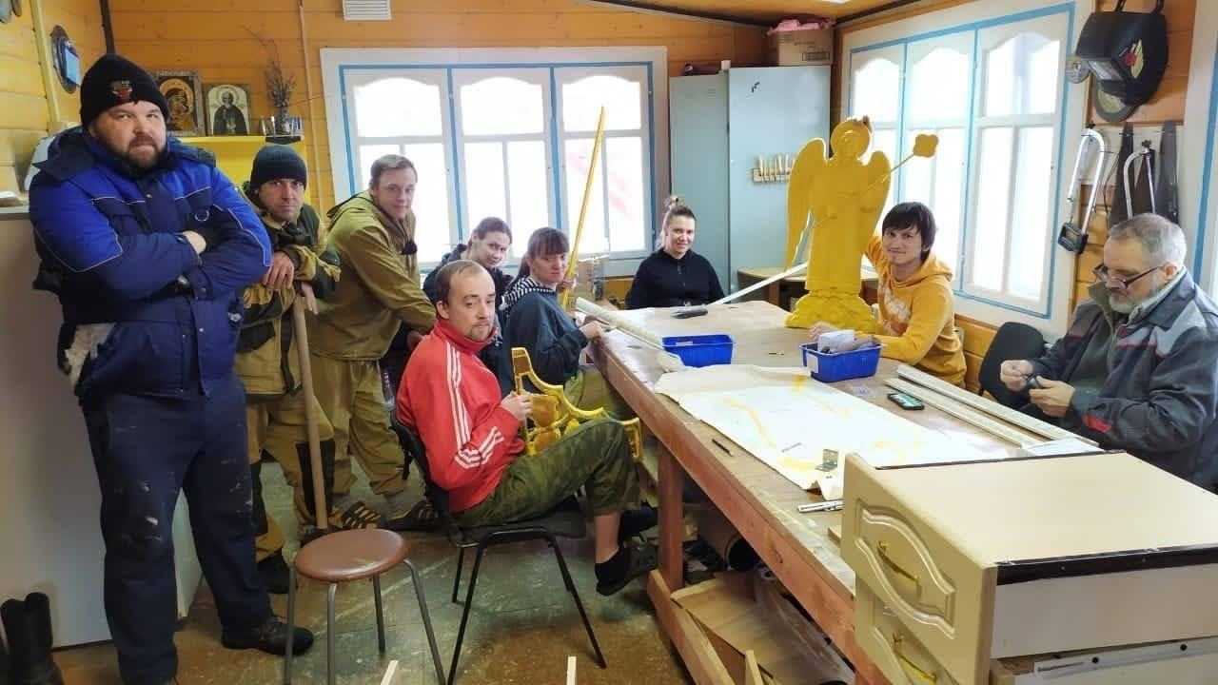
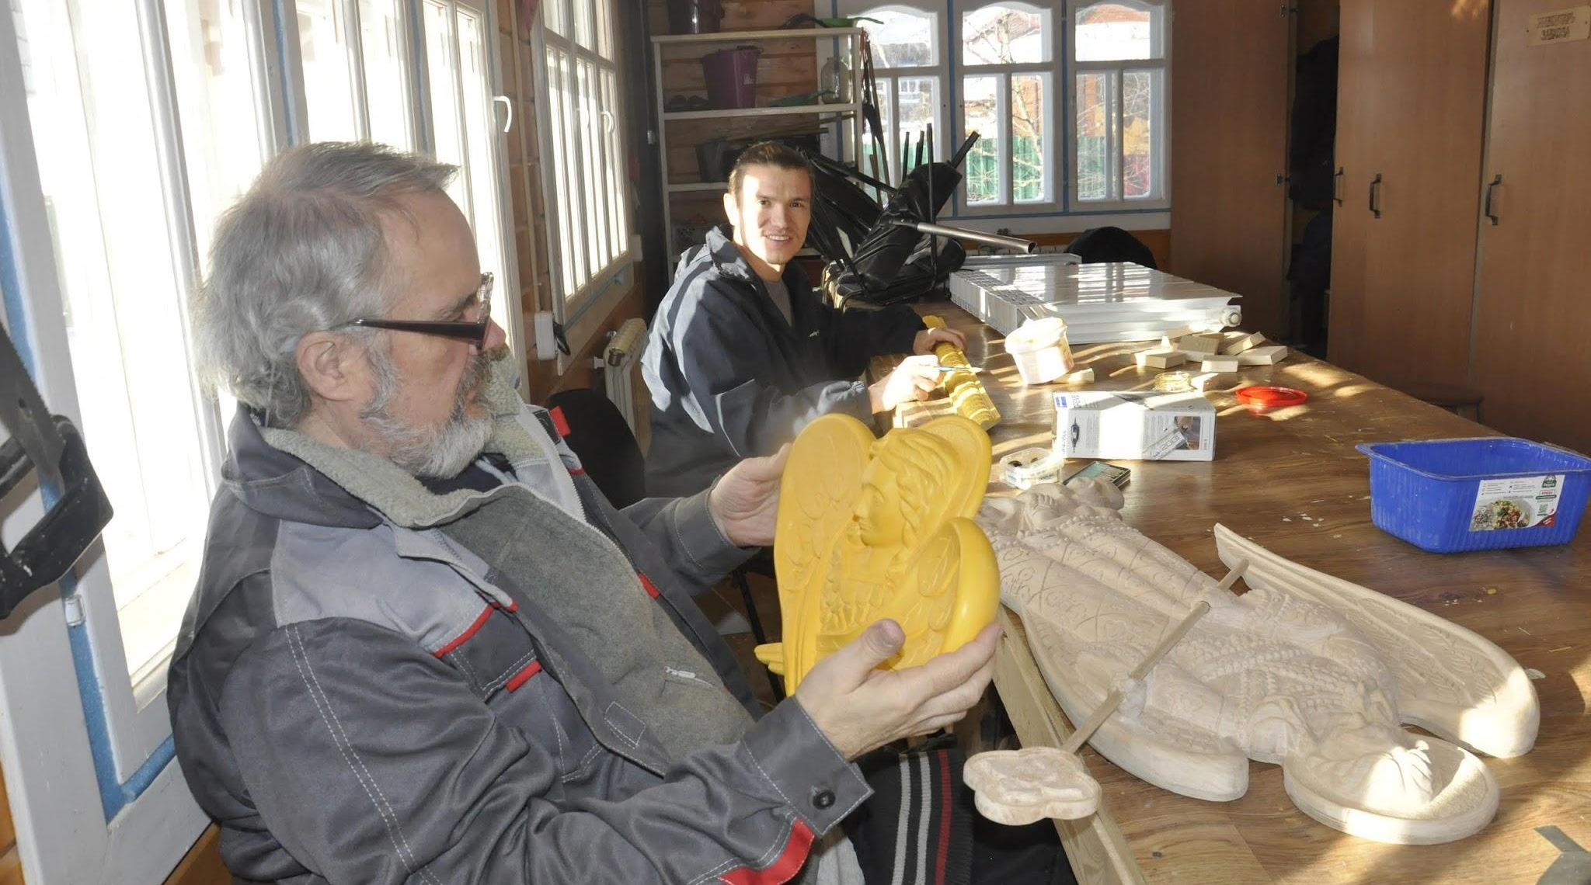
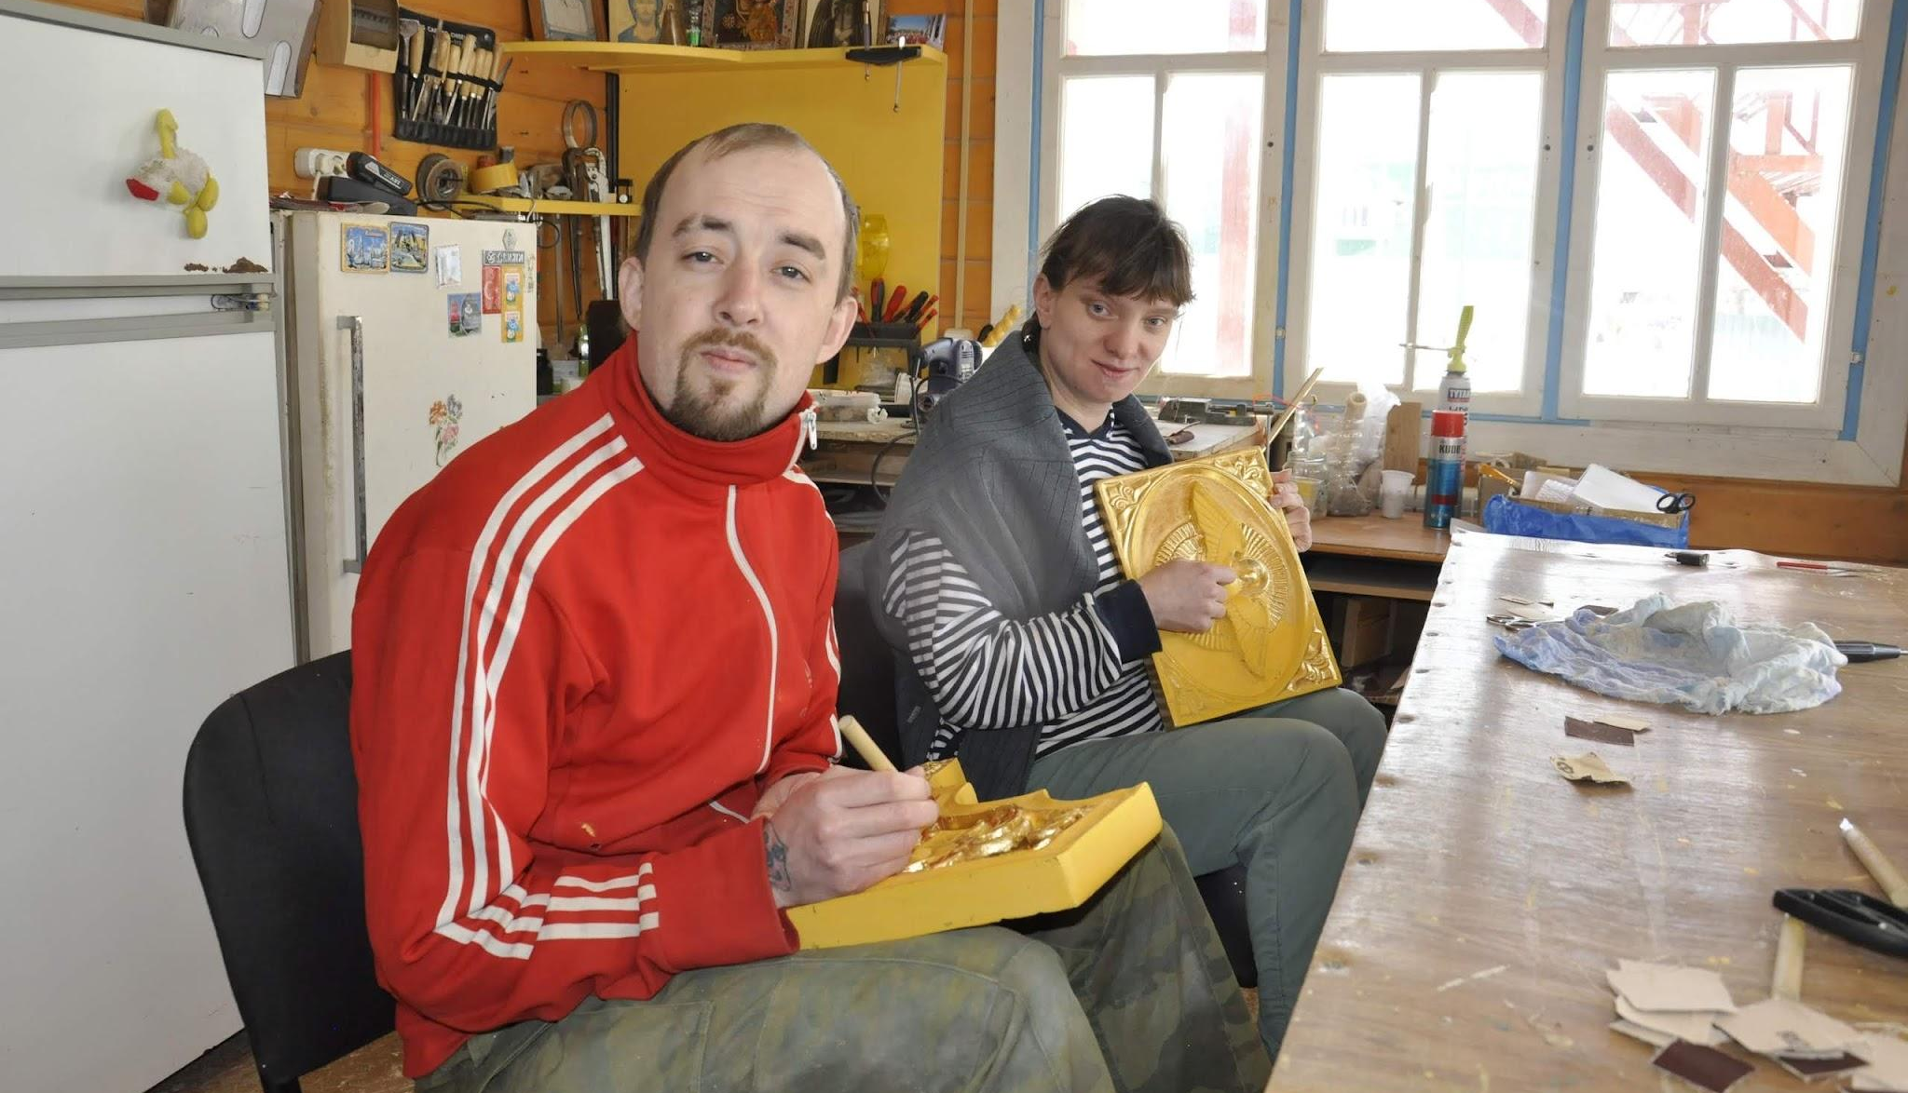
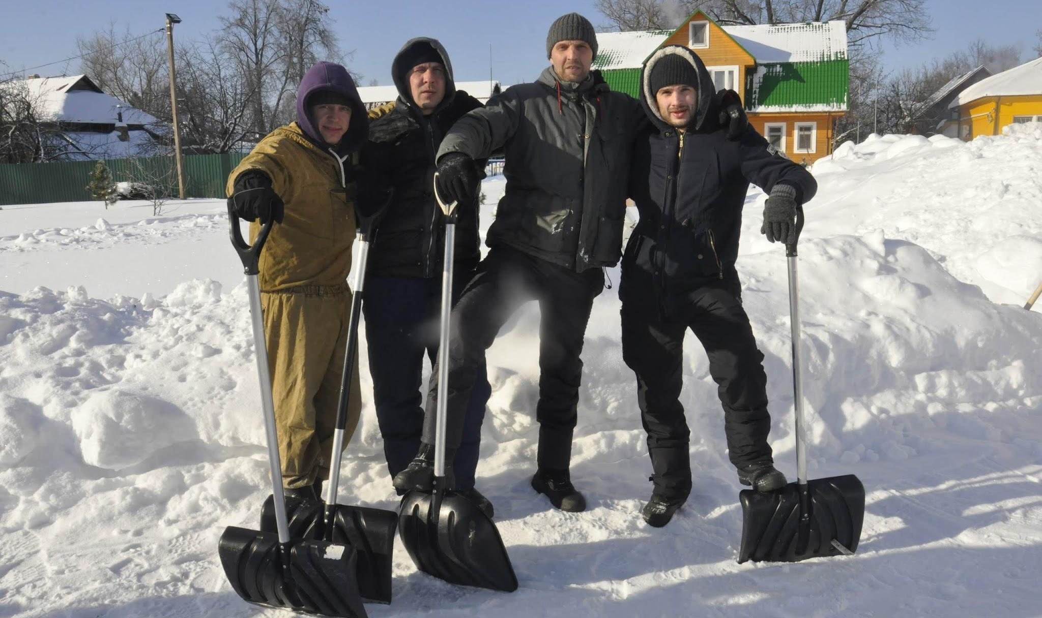
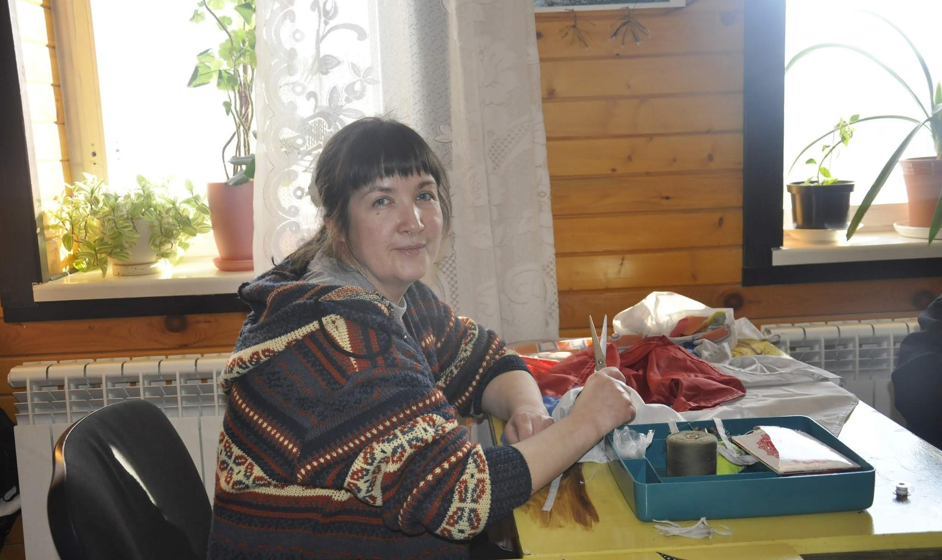
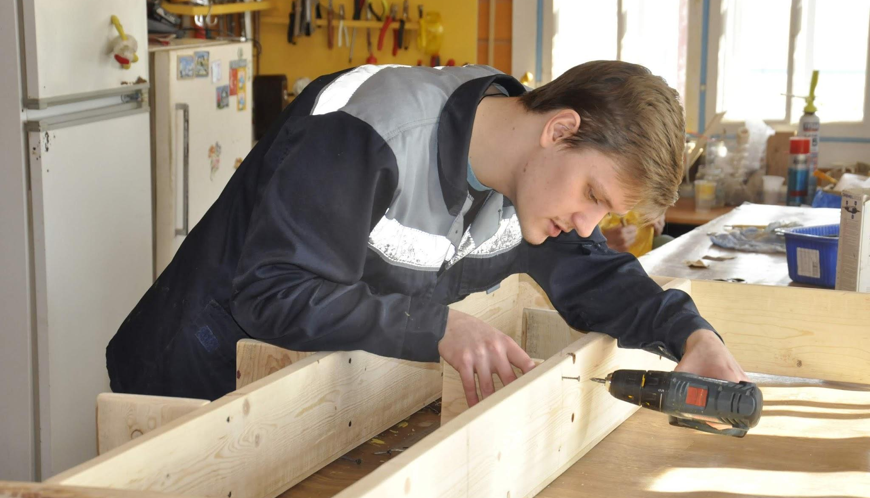
Терапевтическая работа с участниками Программы
Групповые занятия:
17. "Рабочие часы" ‐ занятия проводились ежедневно и включали в себя благоустройство здания Центра и территории, работу в огороде и цветниках, помощь в изготовлении деталей иконостаса для храма Вознесения Господня, приготовление завтраков, обедов и ужинов для участников Программы, сбор урожая, посильную помощь в строительстве нового здания для Центра;

Slide 12
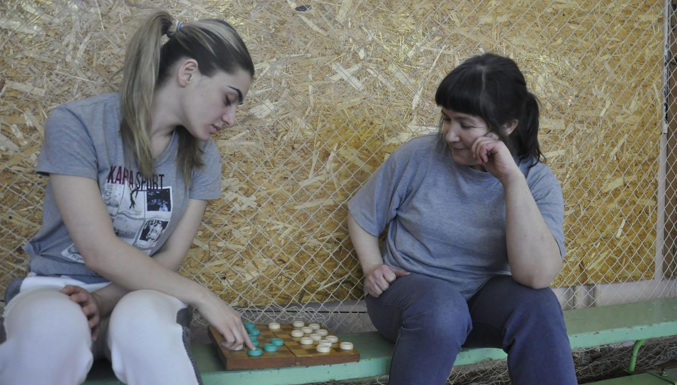
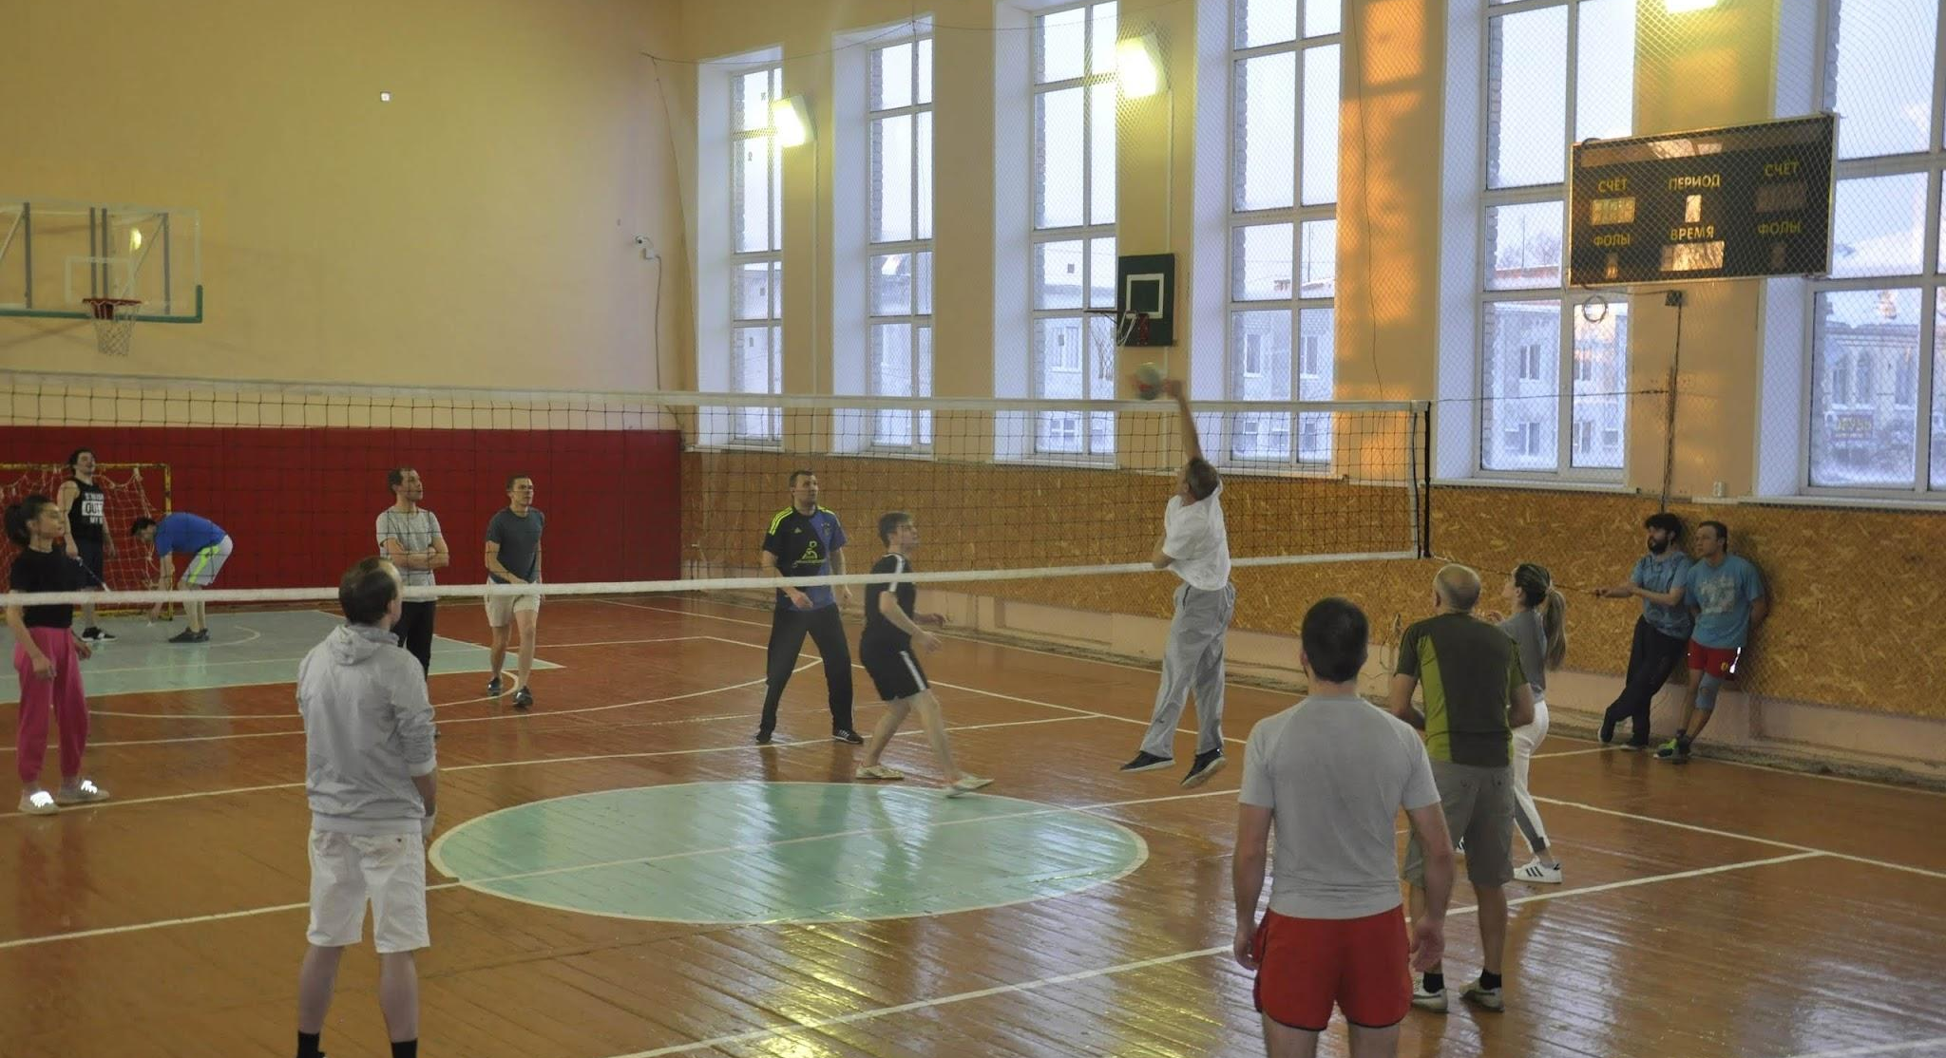
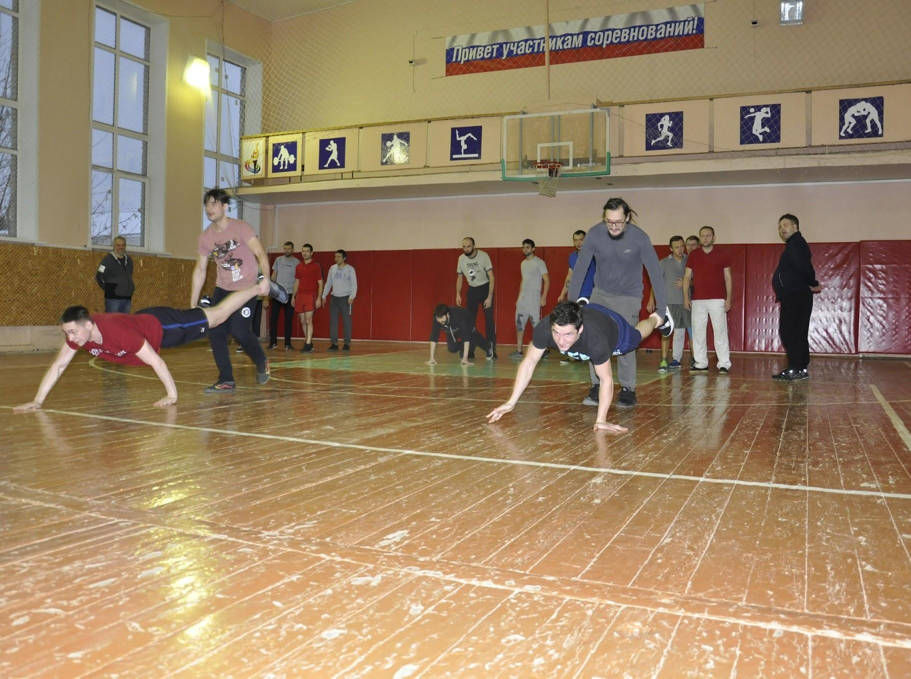
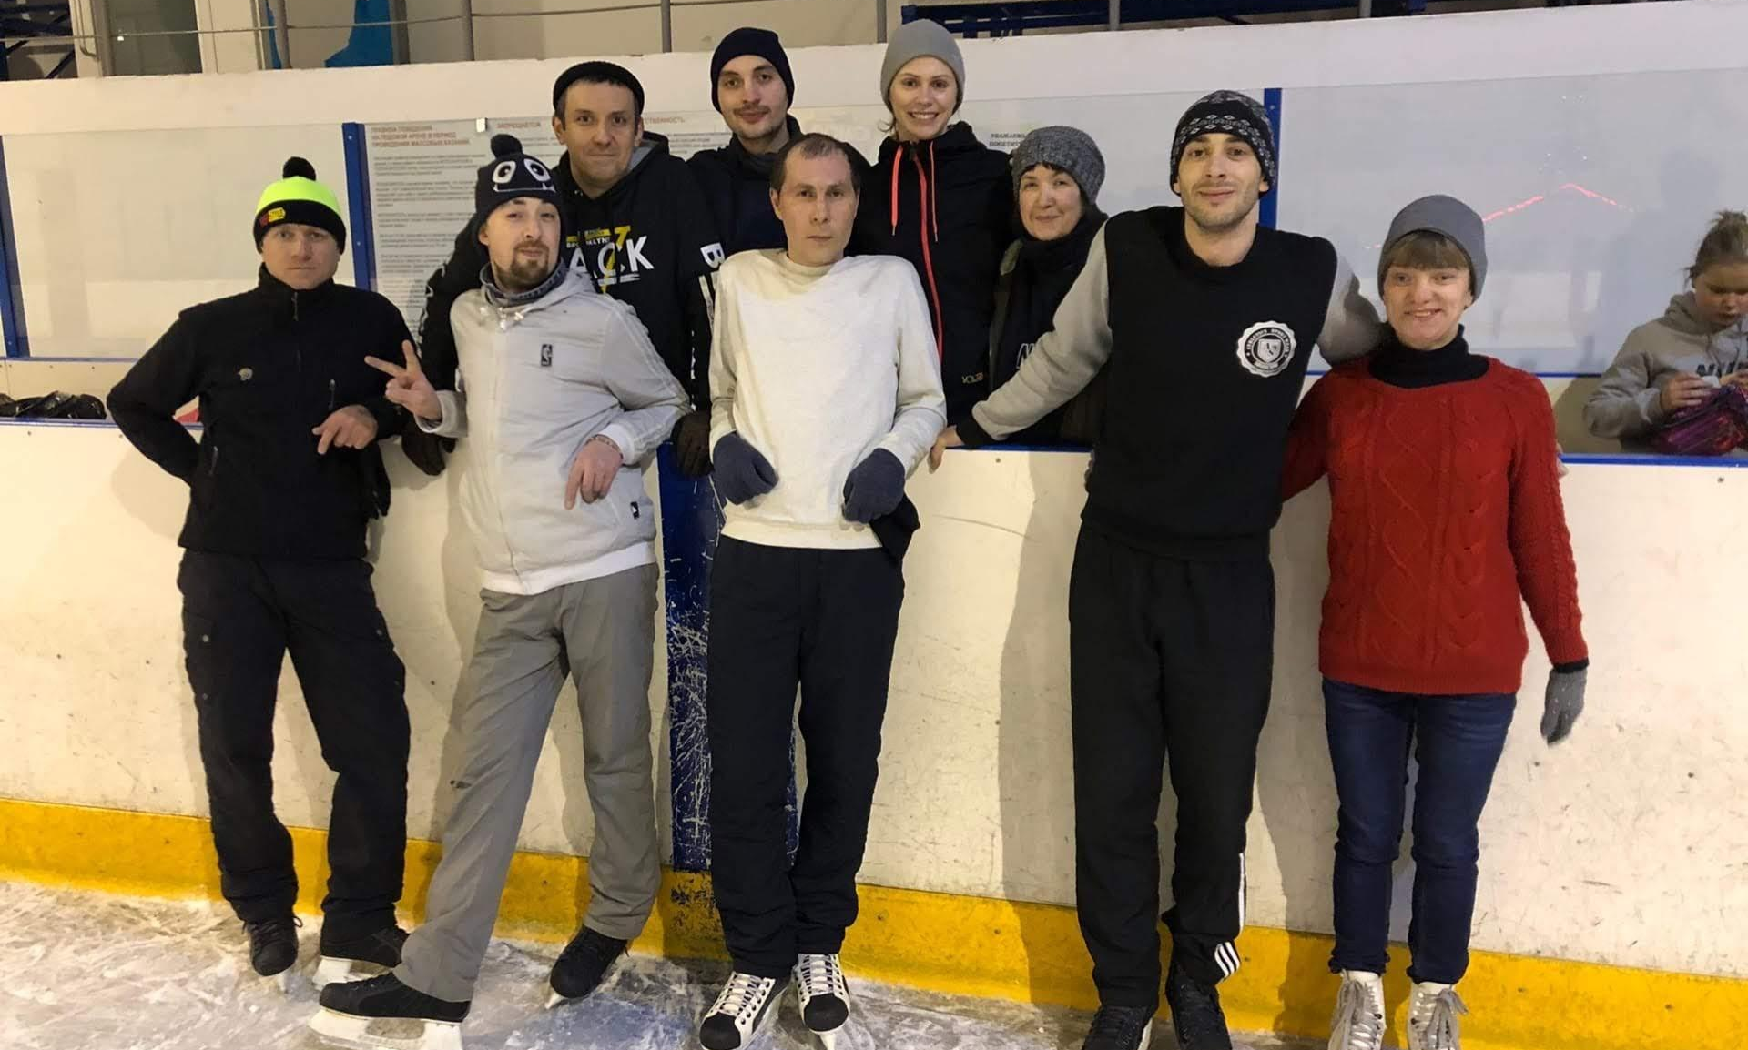
Терапевтическая работа с участниками Программы
Групповые занятия:
18. Занятия спортом - ежедневно (занятия в спортивном зале МАУ "Спортивная школа N1" и Ледовом дворце г. Кимры, также воспитанники Центра тренировались в спортзале Центра "Радуга" и проводили занятия на открытом воздухе).

Slide 13
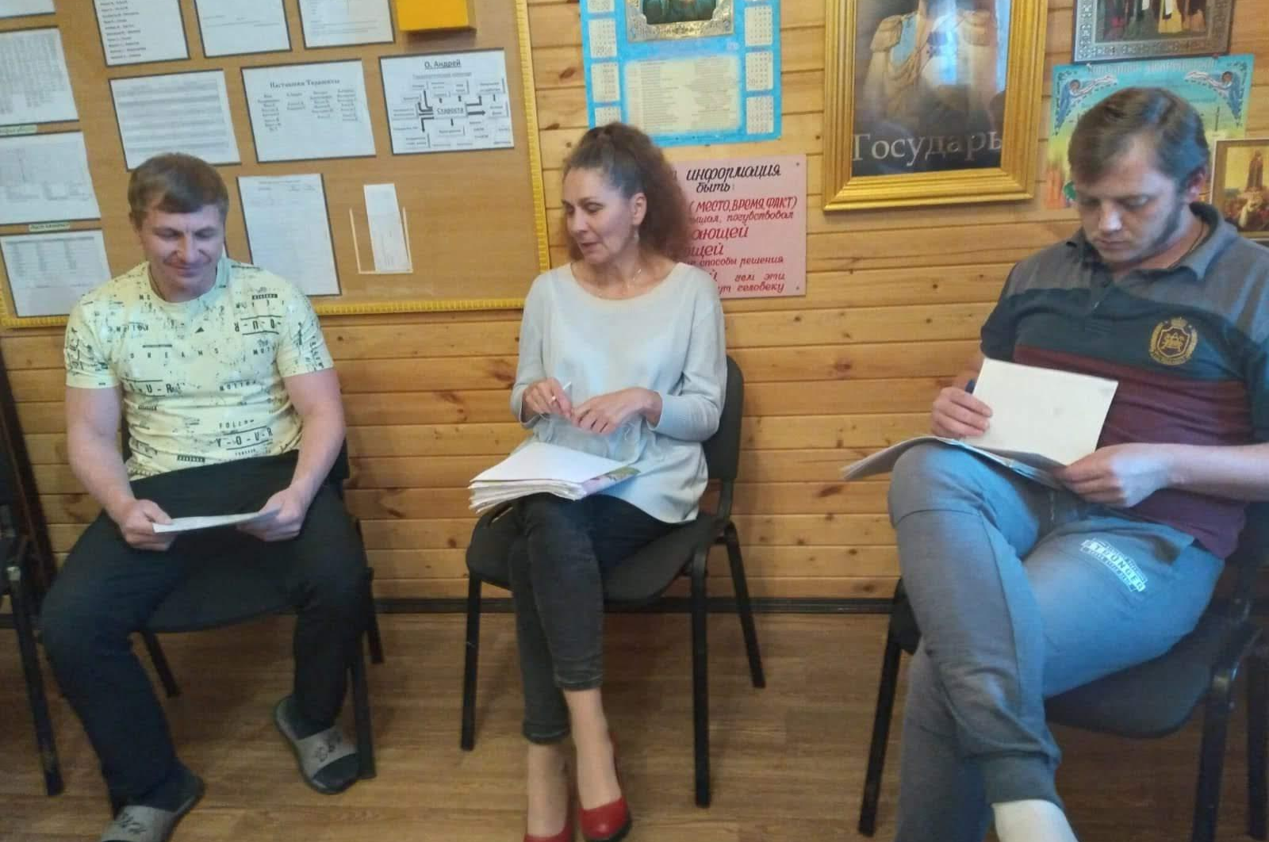
Терапевтическая работа с участниками Программы
Индивидуальная психологическая работа:
Индивидуальные консультации с участниками Программы осуществлялись по запросу - ежедневно (3-4 в день).

Slide 14
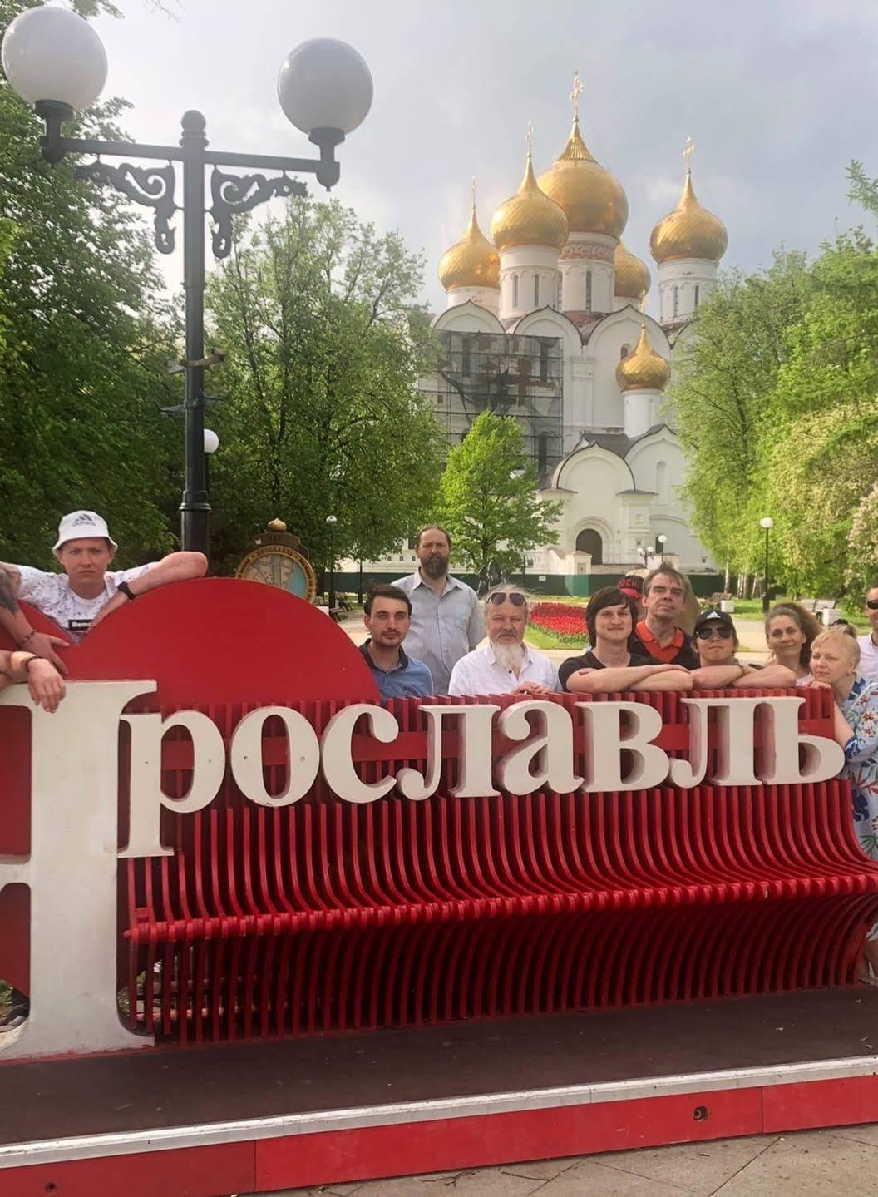
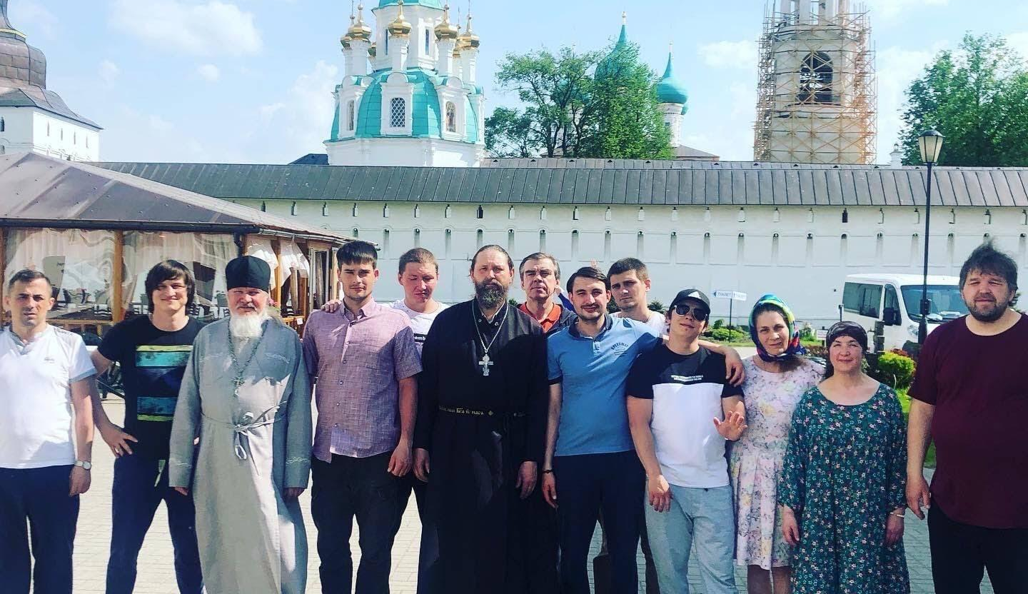
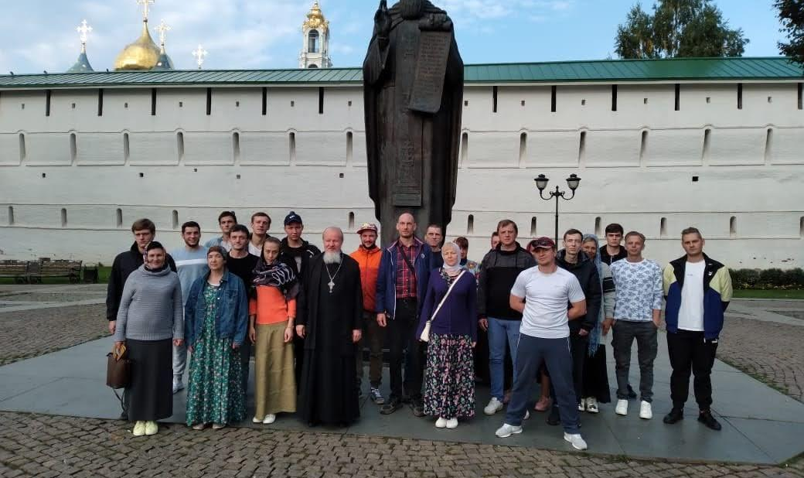
Терапевтическая работа с участниками Программы
Культурная программа:
В 2021 году для воспитанников Центра было организовано 3 культурно-экскурсионных поездки по святым местам и одна поездка на теплоходе по Волге в посёлок Белый Городок Кимрского района:
✔1 поездка: продолжительность - 2 дня.
Маршрут:
1 день: Кимры-Калязин-Углич-Тутаев-Толгский монастырь
2 день: Ярославль-Ростов Великий-Переславль-Залесский-Кимры.
✔2 и 3 поездки: продолжительность ‐ 1 день.
Маршрут: г. Сергиев Посад (Свято-Троицкая Сергиева Лавра).

Slide 15
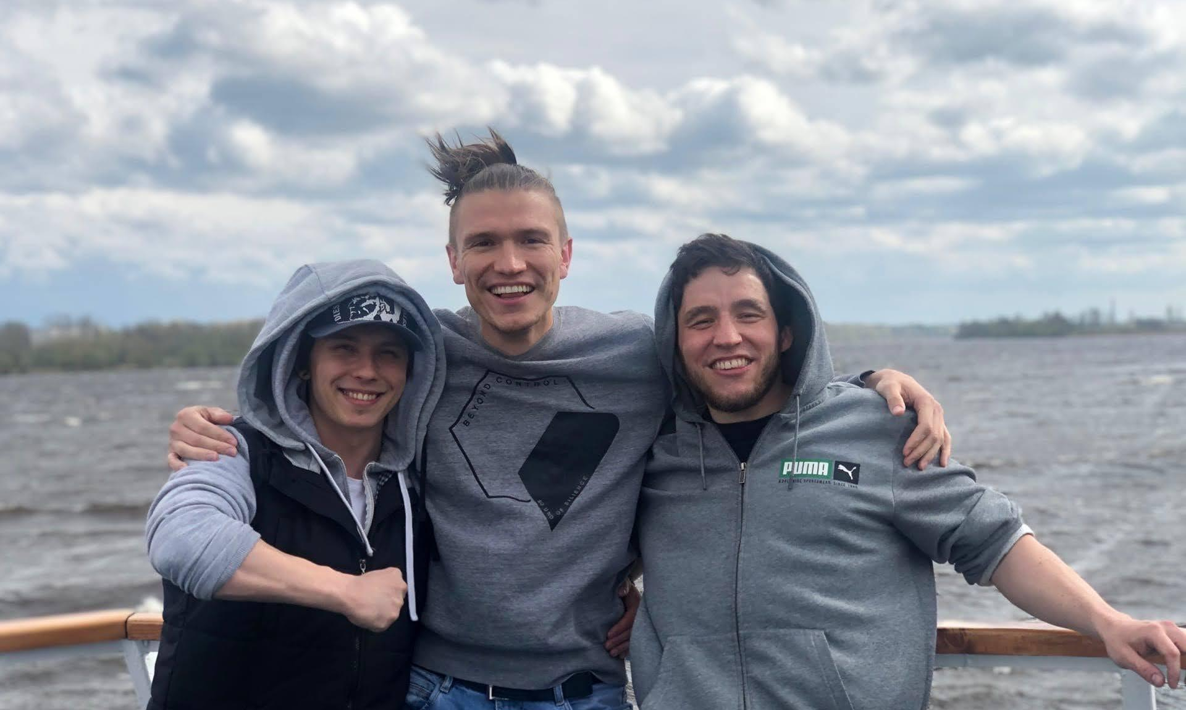
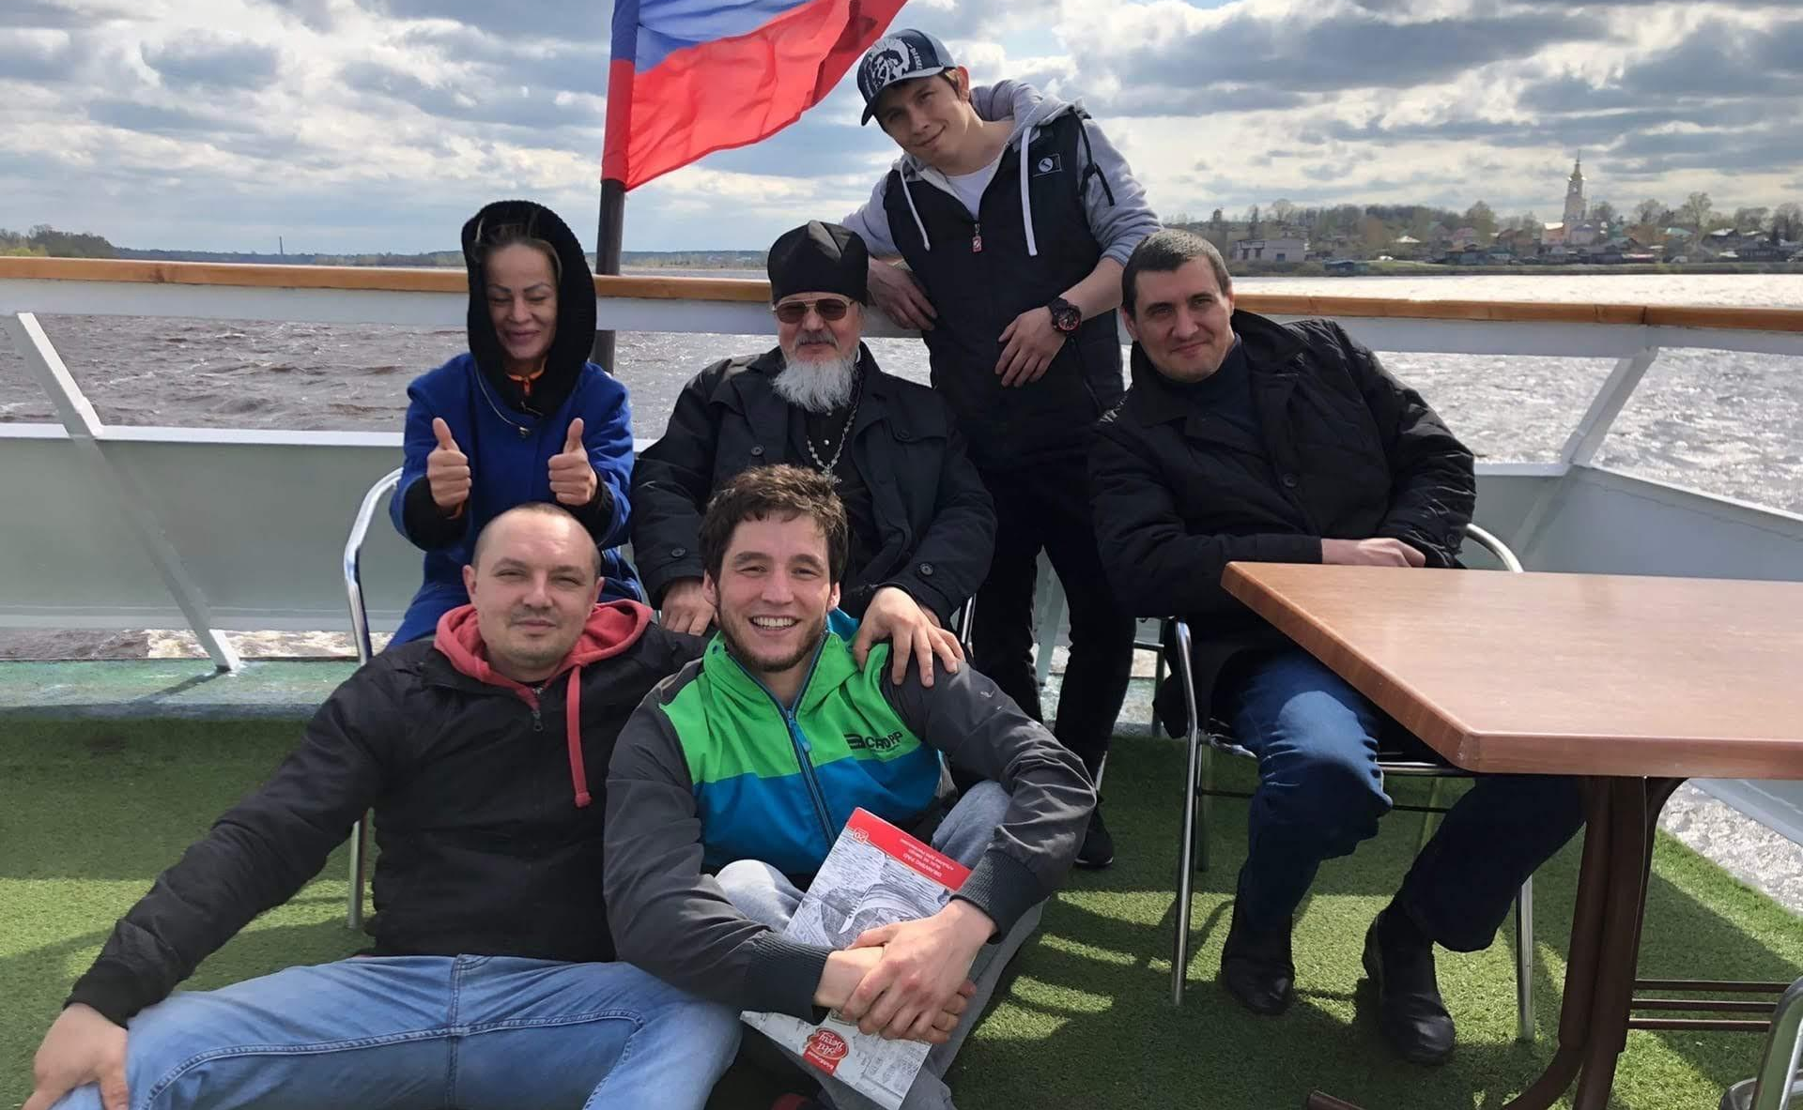
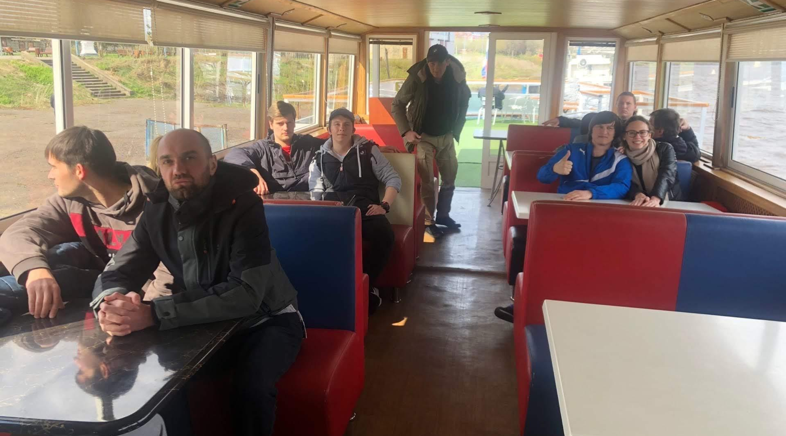
Терапевтическая работа с участниками Программы
✔Поездка на теплоходе по Волге: продолжительность - 1 день.
Маршрут: Кимры-Белый Городок-Кимры.

Slide 16
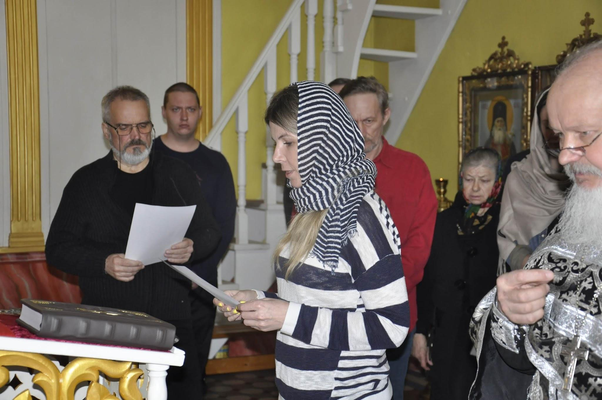
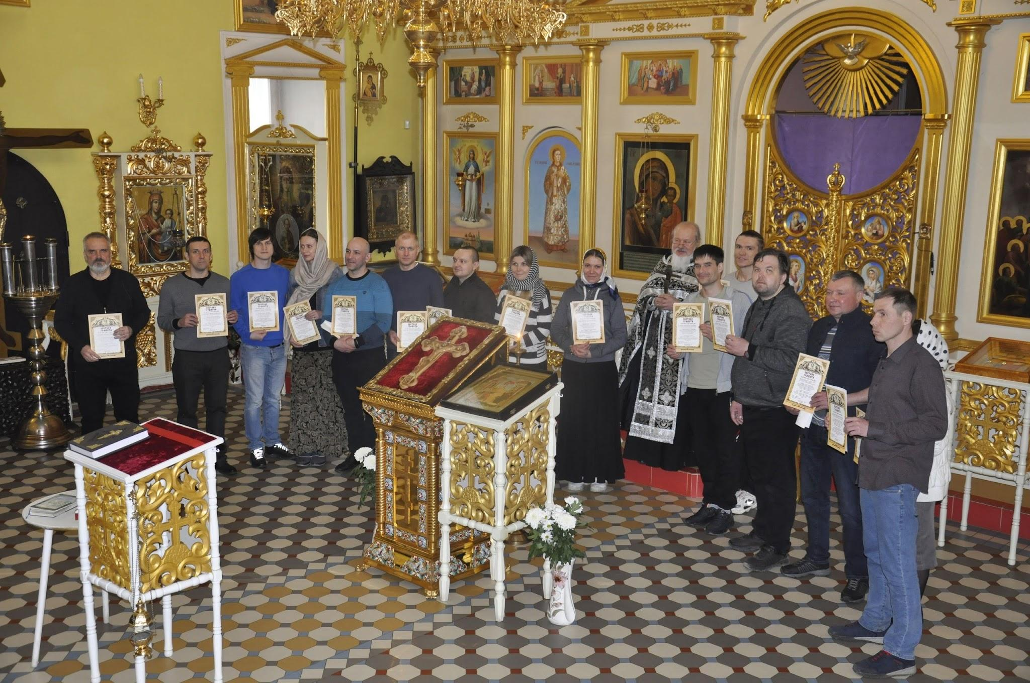
Терапевтическая работа с участниками Программы
Обет трезвости
На второй неделе Великого поста 20 участников Программы приняли Обет трезвости.

Slide 17
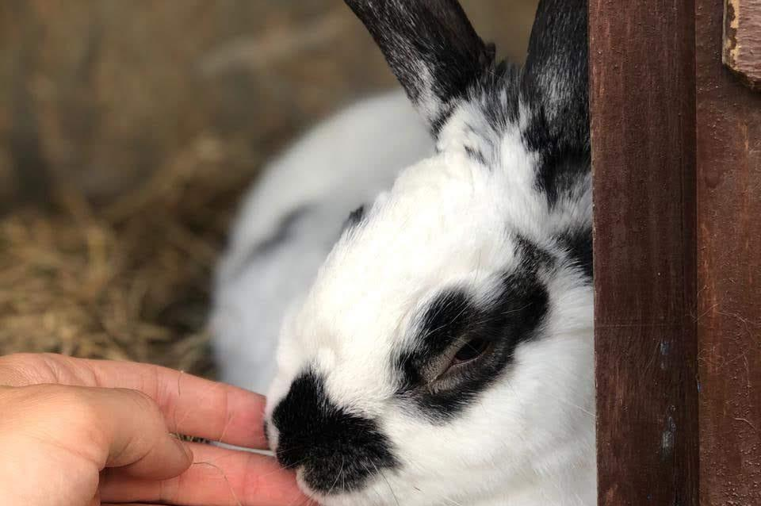
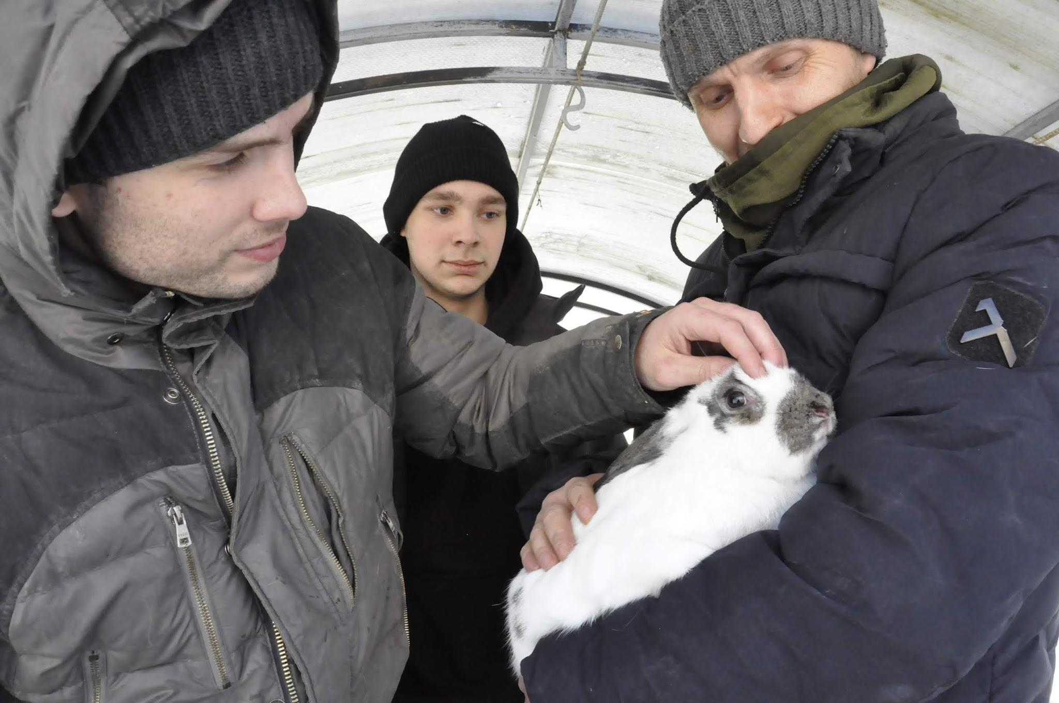

Терапевтическая работа с участниками Программы
Изменения в терапевтической Программе за 2021 год:
1. В Программу Центра добавилось занятие "Хоровое пение", которое проводит профессиональный регент храма Вознесения Господня Инна Валентиновна Самойлова;
2. Появились новые функции Терапевтического Сообщества: "Зоолог” (уход за кроликами).

Slide 18



Приобретения Центра в 2021 году
Приобретения Центра в 2021 году:
Постройка погреба для хранения продуктов и консервации, приготовленной участниками Программы. Погреб для нужд Центра пожертвовали благотворители.

Slide 19
Цели на 2022 год
Цели на 2022 год
1. Продолжениие строительства нового здания для реабилитационного Центра на территории Храма Вознесения Господня, поскольку действующее здание не справляется с потоком желающих пройти реабилитацию.
2. Реализация социального проекта для помощи наркозависимым жителям Тверской области и людям, попавшим в трудную жизненную ситуацию “Мы выбираем жизнь - трезвую, здоровую и счастливую!”
3. Реализация социального проекта для помощи наркозависимым и доступной реабилитации от ПАВ для зависимых лиц, проживающих в г.Кимры и Тверской области “Наша дружная семья здоровье и счастье для тебя!” при поддержке Фонда президентских грантов.
4. Обмен опытом реализации социальных проектов с другими социальными реабилитационными центрами на территории РФ.

Slide 20



Наши будни)
Дежурства по кухне: весело и вкусно! Воспитанники Центра в процессе реабилитации приобретали кулинарные навыки и готовили завтраки, обеды и ужины для участников Программы.

Slide 21



Моменты нашей жизни)))
Музицируем и поем: от романсов до рок-баллад! Руководитель Центра протоиерей Андрей Лазарев и выпускник Центра Максим Береснев регулярно организовыавют рок-концерты “От Баха до Блэкмора” для воспитанников “Радуги”!

Slide 22



Моменты нашей жизни)))
На “Семинарах по интересам” воспитанники Центра делятся с участниками Программы своим опытом, навыками и увлечениями!

Slide 23




Наши будни)
В рамках поездок по историческим местам резиденты “Радуги” всегда посещают Толгский монастырь в г. Ярославле. Ребята с удовольствием трудятся в обители, помогают собирать урожай, готовить еду, фасовать и упаковывать монастырский чай!

Slide 24



Наши будни)
Трудимся в Толгском монастыре во славу Божию!

Slide 25



Наши будни)
Прогулка по Ярославлю в рамках поездки по историческим местам)

Slide 26


Наши будни)
Посещение г.Переславль-Залесского и знаменитого Плещеева озера (поездка по историческим местам)

Slide 27



Наши будни)
Посещение достопримечательностей Ростова Великого, экскурсия по Ростовскому Кремлю.

Slide 28



Наши будни)
Визит Митрополита Тверского и Кашинского Амвросия в Центр “Радуга”

Slide 29

Наши будни)
“Рождественский концерт” для воспитанников Центра. С дружеским визитом в “Радугу” приехали заслуженная артистка России Ирина Леонова и гитарист Андрей Кочетков!

Slide 30

Наши будни)
Воспитанники Центра “Радуга” занимаются волонтерской деятельностью в приходском Обществе трезвости (1 раз в неделю)

Slide 31


Наши будни)
Лекция “Сопротивление лечению зависимости в парадигме Православия” от Романа Ивановича Прищенко - клинического психолога, основателя реабилитационного Центра “Воскресенье”

Slide 32



Наши будни)
Летний концерт “Музыка души” на площади у храма Вознесения Господня. Перед воспитанниками Центра “Радуга” и жителями города Кимры выступают поэт, композитор и музыкант Дмитрий Мальцев с супругой Александрой и заслуженная артистка России Галина Улетова.

Slide 33



Наши будни)
Посещение воспитанниками Центра “Радуга” Кимрского краеведческого музея.

Slide 34


Наши будни)
К нам в гости приехали успешные выпускники, которые после окончания Программы создали семьи и живут в абсолютной трезвости!

Slide 35



Наши будни)
Урожай наших воспитанников) Ребята с удовольствием работают в теплицах, ухаживают за овощами и с радостью наблюдают результаты своего созидательного труда!

Slide 36




Наши будни)
“Трудотерапия” в Центре “Радуга” - резиденты изготавливают и золотят детали для иконостаса храма Вознесения Господня.

Slide 37



Наши будни)
Круиз на теплоходе по Волге

Slide 38



Наши будни)
Воспитанники “Радуги” посильно помогают в строительстве нового здания для реабилитационного Центра. Ребята под наблюдением специалистов участвовали в заливке полов бетоном.

Slide 39


Наши будни)
Концерт в “Радуге” от “Цыганского голоса России”, участницы вокального шоу “Голос” Леонсии Эрденко!

Slide 40


Наши будни)
Терапевтическая работа на свежем воздухе)

Slide 41



Наши будни)
Экскурсия по городу Кимры в сопровождении научного сотрудника Кимрского краеведческого музея Татьяны Петровны.

Slide 42



Наши будни)
Поездка воспитанников Центра в Александро-Невский женский монастырь в Маклаково (Кимрский район)

Slide 43



Наши будни)
Концерт в честь праздника Вознесения Господня на прихрамовой площади.

Slide 44


Наши будни)
Занятие по истории живописи с художником-волонтером Юрием Александровичем.

Slide 45



Наши будни)
Арт-терапия на улице. Рисование пейзажа с натуры.

Slide 46


Наши будни)
Первый открытый Вознесенский шахматный турнир с участием воспитанников Центра “Радуга”

Slide 47



Наши будни)
Воспитанники “Радуги” участвуют в XXII Большом Волжском Крестном ходе и помогают в качестве волонтеров в организации встречи Крестного хода в г. Кимры и г. Калязин.

Slide 48


Наши будни)
Открытие Летнего кинотеатра на площади у храма Вознесения Господня. Воспитанники “Радуги” и жители г. Кимры имеют возможность посещать киносеансы каждую субботу в течение августа-сентября.

Slide 49

Наши будни)
Воспитанники Центра “Радуга” посетили XXI Межрегиональный открытый фестиваль православного, патриотического и народного творчества “За родником - Белый храм” в Малое Василево.

Slide 50



Наши будни)
День Победы!

Slide 51



Наши будни)
Психологические тренинги с терапевтами “Радуги”

Slide 52



Моменты нашей жизни)))
Квасим капусту всем Сообществом!

Slide 53



Моменты нашей жизни)))
Воспитанники “Радуги” посетили Центр культуры и досуга “Современник”, где посмотрели постановку Экспериментального театра “Твоя Сцена” по пьесе итальянского драматурга Дарио Фо.

Slide 54



Моменты нашей жизни)))
В гостях у “Радуги” побывала делегация из подмосковного реабилитационного Центра “Воскресенье”. Руководители Центра Р.И. Прищенко и А.И. Хамзин провели для наших ребят мастер-класс по изготовлению резных свечей!

Slide 55


Моменты нашей жизни)))
Занятия спортом на свежем воздухе!

Slide 56

Наши будни)
Занятия хоровым пением под руководством регента храма Вознесения Господня Инны Валентиновны Самойловой

Slide 57



Терапевтическая игра “Сила выбора” при поддержке Синодального отдела РПЦ по борьбе с наркоманией.

